Slide 1
Thema
Wie gut können multimodale LLMs uns helfen Mandarin Lernenden Feedback im Hinblick auf die Aussprache zu geben?
(Und wie gut bei Mandarin Lernenden?)
Wie gut erkennt er die Phonemfolge und die Töne bzw. Vokabelverwechslung?

Slide 2
Agenda
Motivation: Storytelling
Schlüsselworte: Wichtig für die Suche
Begriffsabgrenzung: Wichtig für die Suche
Probleme bei Chinesischer ASR, Töne: Hintergrundinformationen
State-Of-The-Art Multimodale Modelle: Welche sollte ich testen?
Benchmark Paper ASR generell: Wie bauen andere ähnliche Experimente auf (auch andere Sprachen)?
Vergleich Frontiermodellen Chinesisch (Satzebene): Wie bauen andere Forscher Experimente in Chinesisch auf?
Vergleich Chinesisch Phonem Ebene: Was ist bei der Phonem Ebene anders?
Andere interessant Studien: Studien, die in die Richtung gehen, aber nicht ganz die Forschungsfrage treffen.
Transkriptionsformen: Wie kann ich Aussprache überhaupt darstellen?

Slide 3
Motivation, Story telling
Ist es möglich mit multimodalen LLMs einen Vokabeltrainer für Mandarin zu bauen?
Jeder kann ohne technisches Vorwissen einen Vokabeltrainer mit LLMs bauen.
Kann ein LLM Aussprachen eines Lernenden erkennen/transkribieren (Phonemebene, Tonebene, Wortebene)? – Viele Arbeiten fokusieren sich eher auf die Wortebene als auf Phonemebene/Tonebene.
Wenn es erkannt wird, kann es einfach mit Referenzaussprache abgeglichen werden.
Dadurch ist Fehleranalyse und Tipps für die Verbesserung möglich.

Slide 4
Können multimodale Foundation Models Mandarin phonetisch und tonal transkribieren?
Forschungsgegenstand: die Transkriptionsleistung selbst — auf drei Ebenen: Wort/Silbe, Phonem, Ton
Off-the-shelf-Perspektive: Wie gut sind aktuelle Modelle ohne Finetuning, ohne Modelloperation?
Motivation (nicht Ziel): belastbares Aussprache-Feedback für Mandarin-Lernende setzt zuverlässige tonale Transkription voraus
Notes:
Die zentrale Frage ist eine Messfrage, keine Baufrage: Wie genau übersetzen aktuelle multimodale Modelle gesprochenes Mandarin in eine Repräsentation, die Phoneme und Töne erfasst? Mandarin ist eine Tonsprache — dieselbe Silbe ‚ma' bedeutet je nach Ton ‚Mutter', ‚Hanf', ‚Pferd' oder ‚schimpfen'. Wenn ein Modell den Ton verfehlt, ist die Transkription inhaltlich falsch, selbst wenn das Segment stimmt. Ich untersuche das bewusst out of the box — also genau so, wie ein Anwender die Modelle einsetzen würde, ohne sie umzutrainieren. Der Vokabeltrainer ist nur das Motivationsszenario; das Forschungsobjekt ist die Transkription.

Slide 5
Detailfragen
1. Chinesische Zeichen zu Lautschrift (Vergleich verschiedener SOTA LLMs)
1.1 Kann ein LLM Zeichen in Pinyin ohne Töne umwandeln?
1.2 Kann ein LLM Zeichen in Pinyin mit Tönen umwandeln?
2. Muttersprachler (Vergleich verschiedener SOTA LLMs)
2.1 Kann ein LLM Sprache von Muttersprachlern in Pinyin ohne Töne umwandeln?
2.2 Kann ein LLM Sprache von Muttersprachlern in Pinyin mit Töne umwandeln ?
2.3 Kann ein LLM Sprache von Muttersprachlern in Wörter (Zeichen) umwandeln?
3. Fremdsprachler (Vergleich verschiedener SOTA LLMs)
3.1 Kann ein LLM Sprache von Nichtmuttersprachlern in Pinyin ohne Töne umwandeln?
3.2 Kann ein LLM Sprache von Nichtmuttersprachlern in Pinyin mit Töne umwandeln?
3.3 Kann ein LLM Sprache von Nichtmuttersprachlern in Wörter (Zeichen) umwandeln?

Slide 6
Zusatzfragen
Welches Transskribierungssystem ist das beste?
Vergleich mit traditionellen Verfahren.
Fehleranalyse

Slide 8
Was lernen wir aus den Papern?

Slide 9
42 Papers, vier Analysekriterien
6 Cluster: Speech LLMs (7) · Mandarin-Ton/Pinyin (7) · Pronunciation/MDD (7) · Benchmarks (9) · Surveys (10) · zentrale Datensätze (2) HAB ICH WIRKLCH SO GRUPPIERT?
Jedes Paper nach 4 Kriterien geprüft: (1) Kernaussage · (2) konkret verwendbar · (3) explizite Lücke · (4) implizite Lücke für unsere Arbeit
Belegprinzip: jede Aussage mit wörtlichem Zitat + Fundstelle hinterlegt
Notes:
Ich habe 42 Papers systematisch nach denselben vier Kriterien ausgewertet — genau die Fragen, die du genannt hattest: Was ist die Kernaussage? Was können wir konkret verwenden? Welche Lücke benennt das Paper selbst? Und welche Lücke ergibt sich daraus für unsere Arbeit? Jede Aussage in der Analyse ist mit einem wörtlichen Zitat und Fundstelle belegt, keine Behauptung ohne Beleg. Die folgenden Folien fassen die vier Learnings zusammen, die sich über die Cluster hinweg wiederholen.

Slide 10
Wie sich die Papers ins Related-Work-Kapitel einfügen
Thesis-Abschnitt | Cluster / Schlüssel-Papers
§2.2 Traditionelle Methoden | Du, Wang MDD, Bu, Kang, Chirkova
§2.3 LLMs im Sprachenlernen | Li PY-GEC, Liang PERL
§2.4 LLMs für chinesische Sprachverarbeitung | Seed-ASR, FireRedASR(2S), Kimi-Audio, Qwen3-ASR, Zhengjie PYG, Chen
§2.5 Evaluation von Aussprache & Ton | Wu, Huang Review, Zou Review, Kaur Survey, MSPB
§2.6 Korpora | Tone Perfect, ZIPA, AISHELL-1
§2.7 Learnings & Forschungslücken | SITA, Gaido, Peng Survey, alle Surveys
Notes:
Damit klar ist, wie sich die Literatur ins Kapitel 2 einfügt: Die traditionellen Ton- und MDD-Modelle gehen nach §2.2. Pinyin-gestützte LLM-Arbeiten, das ist der Strang, an den ich technisch direkt anknüpfe, nach §2.4; das zentralste Paper, Zhengjie & Cheng, sitzt hier. Die Evaluations- und Benchmark-Arbeiten inkl. MSPB nach §2.5. Tone Perfect als mein Korpus nach §2.6. Und die Synthese der Lücken, getragen von SITA und den Surveys, mündet in §2.7, aus dem dann direkt meine Forschungsfragen folgen.

Slide 11
Learning 1 — SOTA bei Mandarin-ASR, aber Evaluation endet auf der Zeichenebene
Modell | Mandarin-Leistung | Ton-Evaluation?
Seed-ASR (2024) | 2,98 % CER | nein
FireRedASR (2025) | 3,05 % CER | nein
Kimi-Audio (2025) | 0,60 % CER (AISHELL-1) | nein
Qwen3-ASR (2026) | ~2 % CER | nein
„…neglecting important information in audio, such as paralanguage information (e.g., emotion, style, timbre, tone)…" — Kimi-Audio (2025), Sec. 8, S. 21
Notes:
Die aktuellen Speech LLMs sind technisch beeindruckend: Kimi-Audio erreicht 0,60 % CER auf AISHELL-1, die stärkste bekannte Mandarin-ASR-Leistung. Aber alle sieben analysierten Systeme evaluieren ausschließlich Character- oder Word Error Rate. Tongenauigkeit wird in keinem gemessen. Bemerkenswert: Kimi-Audio benennt das Problem selbst und listet ‚tone' explizit als vernachlässigte Information, evaluiert es aber nicht. Wörtlich: ‚text transcription focuses on the content of spoken words (what is said), neglecting important information in audio, such as paralanguage information (e.g., emotion, style, timbre, tone), acoustic scene, and non-linguistic sounds' (Kimi-Audio, Section 8 ‚Challenges and Future Trends', S. 21). Verifizierbar belegt ist außerdem das Methodenproblem der Community selbst: ‚Current practices suffer from inconsistent metric implementations' (Kimi-Audio, Section 6.1, S. 15). Das heißt: Die Modelle könnten Töne erkennen, wir wissen es nicht, weil niemand misst.

Slide 12
Learning 2 — Audio → LLM → Pinyin funktioniert, aber ohne Tonmarker
Zhengjie & Cheng PYG-ASR (2025) — zentralstes Paper: HuBERT → Qwen2-7B erzeugt Pinyin und Zeichen; Pinyin Error Rate nur 1,9 %
aber: Pinyin ohne Tonnummern — „ma" statt „ma1"; derselbe Mangel bei Chen SCCM (2025)
Die technische Pipeline steht — es fehlt der letzte Schritt: Töne mittranskribieren
„there is no direct correspondence between the pronunciation and the written form of Chinese characters." — Zhengjie & Cheng (2025), S. 1
Notes:
Das Paper, das meiner Arbeit am nächsten kommt, ist Zhengjie und Cheng 2025. Sie koppeln einen HuBERT-Encoder an Qwen2-7B und erzeugen aus Audio direkt Pinyin und Zeichen, mit nur 1,9 % Pinyin Error Rate: ‚The PYG-ASR1 model achieved a Pinyin error rate of 1.6%/1.9%' (S. 4). Ihre Motivation deckt sich mit meiner: ‚its implicit alignment often fails to capture phonetic relationships in Chinese, leading to pronunciation confusion and homophone errors' (Abstract). Aber: Das generierte Pinyin enthält keine Tonnummern, ‚mā' und ‚mà' werden beide zu ‚ma'. Genau die Information, die ein Aussprache-Feedback braucht, fehlt. Sie benennen selbst, dass kaum erforscht ist, wie LLM-ASR direkt Pinyin erzeugen kann: ‚there has been little exploration of how the LLM-ASR model can directly generate Pinyin and Chinese characters during ASR' (Zhengjie & Cheng, Introduction, S. 1). Ich kann auf dieser Architektur aufsetzen und genau den fehlenden Schritt (Töne) als Evaluationsachse ergänzen.

Slide 13
Learning 3 — Tonerkennung ist ein aktives Feld, getragen von dedizierten Modellen; sogar Whisper „kollabiert"
Klassische Ansätze stark: Deep Learning 88,8 % vs. traditionell 83,1 % Ton-Accuracy (Zou Review, 61 Studien)
Bekannte Schwierigkeiten: T2↔T3 chronisch verwechselt; L2-Sprecher nur 53–73 % (Kaur)
Tone Collapse: Whisper-Embeddings verschiedener Töne überlappen (SITA, 2026)
aber: kein einziges dieser Papers nutzt ein multimodales LLM
„Whisper embeddings largely collapse into overlapping clusters." — Xu et al., SITA (2026), Sec. 5.1
Notes:
Tonerkennung selbst ist kein neues Thema, es gibt Reviews über 61 Studien, Deep-Learning-Modelle erreichen 88,8 % Accuracy, die T2-T3-Verwechslung ist als chronisches Problem dokumentiert. Aber all das nutzt dedizierte CNNs, RNNs, HuBERT, kein multimodales LLM. Besonders relevant ist SITA 2026: Sie zeigen, dass sogar Whisper die Töne verliert, ‚Whisper embeddings largely collapse into overlapping clusters' (Section 5.1). Verschiedene Töne derselben Silbe landen an fast derselben Stelle im Embedding-Raum. Das ist brisant, weil die meisten multimodalen LLMs Whisper-basierte Encoder verwenden, auch Kimi-Audio. SITA löst es mit einem ‚tone-repulsive loss' und erreicht ~0,99 Top-1 auf Tone Perfect (Section 5.4), abe r eben als dediziertes System. Meine Frage: Wie stark trifft dieses Collapse-Problem die LLMs, die wir tatsächlich off-the-shelf einsetzen?

Slide 14
Learning 4 — Mandarin-Benchmarks existieren; Tongenauigkeit misst keiner
9+ Audio-LLM-Benchmarks analysiert; mehrere mit Mandarin (MSPB, VocalBench-zh, TELEVAL, ContextASR)
Keiner misst lexikalische Tongenauigkeit; MSPB testet nur Satzprosodie — GPT-4o erreicht dort nur 59,7 %
TER (Tone Error Rate) wird empfohlen (Zou) — aber in 0 von 42 Papers angewandt
„they generally struggled with tasks relying heavily on subtle speech prosody variations…" — Wang et al., MSPB (2025)
Notes:
Vierte Beobachtung, die Metrik-Ebene: Es gibt reichlich Audio-LLM-Benchmarks, mehrere mit Mandarin. Der nächste an meinem Thema ist MSPB, der einzige, der Speech LLMs auf Mandarin-Prosodie testet. Selbst dort erreicht GPT-4o nur 59,70 % (Section 3.2.2, S. 5380), und die Autoren halten fest: ‚they generally struggled with tasks relying heavily on subtle speech prosody variations (e.g., prosodic focus marking, scalar meaning)' (S. 5378/5381). Aber MSPB misst Satzprosodie — Betonung, Intonation — nicht die lexikalischen Töne T1 bis T4. Und der überraschendste Befund: Die Tone Error Rate wird in der Community als Best Practice empfohlen, aber in keinem einzigen der 42 Papers tatsächlich angewandt. Es klafft eine Lücke zwischen dem, was als wichtig gilt, und dem, was gemessen wird.

Slide 15
Was wir aus der Literatur konkret übernehmen
Baustein | Quelle | Verwendung in unserer Arbeit
Datensatz | Tone Perfect (Ryu 2021) | Evaluations-Spine: 9.840 Silben, alle 4 Töne (RQ2)
Architektur-Vorbild | Zhengjie PYG-ASR (2025) | Audio→LLM→Pinyin-Pipeline, erweitert um Töne
Methodik-Vorbild | MSPB (2025) | Head-to-Head-LLM-Vergleich als Versuchsdesign
Obere Referenz / Baseline | SITA (2026), Whisper | dediziertes System als Vergleichsanker (RQ4)
Metriken | Zou (TER), Wang MDD (PER) | TER + PER + per-Ton-F1 (RQ5)
Notes:
Konkret verwendbar — deine zweite Frage — ist mehr, als man zunächst denkt. Den Datensatz Tone Perfect übernehme ich als Evaluations-Rückgrat: 9.840 Audioclips, jede Silbe in allen vier Tönen, CC-BY-lizenziert. Die Architektur von Zhengjie & Cheng dient als Pipeline-Vorbild, das ich um die Tondimension erweitere. Das Versuchsdesign von MSPB — mehrere LLMs im kontrollierten Head-to-Head — übertrage ich von Prosodie auf tonale Transkription. SITA und Whisper liefern den dedizierten Vergleichsanker für RQ4; SITAs ~0,99 ist meine obere Referenzlinie. Und bei den Metriken kombiniere ich die empfohlene, aber nie genutzte Tone Error Rate mit Phoneme Error Rate und per-Ton-F1 für die Fehleranalyse.

Slide 16
Vier Lücken, die die Literatur offen lässt
# | Lücke | Beleg
L1 | LLMs nur auf Wort/Zeichen (CER/WER) evaluiert, nicht Phonem/Ton | alle 7 Speech LLMs
L2 | Töne selten als separate Evaluationsachse | Zhengjie: Pinyin ohne Ton
L3 | Sehr wenige L2-Lerner-Studien | Zou Review
L4 | Kein systematischer LLM-vs.-dediziert-Vergleich | Gaido (2024)
„no work has addressed the comparative assessment of different SFMs under controlled conditions within the same framework." — Gaido et al. (2024)
Notes:
Daraus ergeben sich vier Forschungslücken — deine dritte Frage. Erstens: Frontier-LLMs werden fast nur auf Wort- oder Zeichenebene evaluiert; Phonem- und Tongranularität für Mandarin ist praktisch unerforscht. Zweitens: Töne werden selten als eigene Achse behandelt — selbst das Pinyin-generierende Paper lässt sie weg. Drittens, belegt durch das Zou-Review: ‚L2 corpora like iCALL exist but receive less attention than native-speaker datasets' (S. 10). Viertens, Gaido 2024 für Speech Foundation Models allgemein: ‚no work has addressed the comparative assessment of different SFMs under controlled conditions within the same framework' (Section 2.1) — und für tonale Evaluation gilt das noch schärfer.

Slide 17
Welche Lücken diese Arbeit schließt — Mapping auf die Forschungsfragen
RQ | Schließt Lücke | Beitrag
RQ1 Text→Pinyin (±Ton) | L1 | isolierte Sprachwissens-Baseline
RQ2 Native-Speech (Wort/Phonem/Ton) | L1, L2 | erste tonale Transkriptionsgüte für LLMs
RQ3 L2-Speech (stretch) | L3 | feedback-relevanter Fall, neu für LLMs
RQ4 vs. Whisper/dediziert | L4 | kontrollierter Head-to-Head
RQ5 Fehlerstruktur | L2 | per-Ton-/Kontrast-Konfusionsanalyse (TER)
Notes:
Deine vierte Frage — welche dieser Lücken schließt die Arbeit. RQ1 isoliert das reine Sprachwissen über eine Text-zu-Pinyin-Baseline und adressiert Lücke 1. RQ2 ist der Kern: erstmals die tonale Transkriptionsgüte multimodaler LLMs auf nativer Sprache — Wort-, Phonem- und Tonebene — und schließt damit Lücken 1 und 2. RQ3, zeitabhängig, bringt L2-Lerner ins Spiel und adressiert Lücke 3, die feedback-relevante. RQ4 stellt die LLMs kontrolliert gegen Whisper und SITA — Lücke 4. Und RQ5 analysiert die Fehlerstruktur per Ton und Kontrast mit der Tone Error Rate, die bisher niemand angewandt hat. Der committed core — RQ1, RQ2, RQ4, RQ5 — steht für sich; RQ3 ist die Erweiterung.

Slide 18
Die Lücke in einem Bild: niemand verbindet LLM + Audio + Töne
 | Töne evaluiert | LLM genutzt | Audio-Input
Zou, Huang (Reviews) | ✓ | ✗ | ✗/✓
Wang MDD, Bu (dediziert) | ✓ | ✗ | ✓
Zhengjie PYG-ASR | ✗ (Pinyin ohne Ton) | ✓ | ✓
Wang MSPB | ~ (nur Satzprosodie) | ✓ | ✓
Seed-ASR, Kimi-Audio | ✗ | ✓ | ✓
Diese Arbeit | ✓ | ✓ | ✓
„…their ability to capture the full range of acoustic cues … remains limited." — Peng Survey (2025), Sec. IX, S. 25
Notes:
Zum Schluss die Abgrenzung in einem Bild. Drei Dimensionen: Werden Töne evaluiert? Wird ein LLM eingesetzt? Ist der Input Audio? Es gibt Papers für je zwei der drei — die Reviews evaluieren Töne ohne LLM, Zhengjie nutzt LLM und Audio, lässt aber Töne weg, MSPB testet LLMs auf Prosodie statt lexikalischer Töne. In der Schnittmenge aller drei steht aus 42 Papers: niemand. Der Peng-Survey fasst es zusammen — die Fähigkeit, das volle Spektrum akustischer Hinweise zu erfassen, ‚remains limited' (Section IX, S. 25). Genau diese Schnittmenge ist mein Beitrag.

Slide 19
Zitate
# | Zitat | Quelle | Fundstelle | Folie
0 | „text transcription focuses on the content of spoken words (what is said), neglecting important information in audio, such as paralanguage information (e.g., emotion, style, timbre, tone), acoustic scene, and non-linguistic sounds." | Kimi-Audio | Section 8, S. 21 | 4
0b | „there has been little exploration of how the LLM-ASR model can directly generate Pinyin and Chinese characters during ASR" | Zhengjie & Cheng | Introduction, S. 1 | 5
1 | „Current practices suffer from inconsistent metric implementations (e.g., variations in Word Error Rate calculation…)" | Kimi-Audio | Section 6.1, S. 15 | 4
2 | „Kimi-Audio sets SOTA results on AISHELL-1 (0.60)…" | Kimi-Audio | Section 6.2, S. 18 | 4
3 | „there is no direct correspondence between the pronunciation and the written form of Chinese characters." | Zhengjie & Cheng | S. 1 | 5
4 | „its implicit alignment often fails to capture phonetic relationships in Chinese, leading to pronunciation confusion and homophone errors." | Zhengjie & Cheng | Abstract | 5
5 | „The PYG-ASR1 model achieved a Pinyin error rate of 1.6%/1.9%" | Zhengjie & Cheng | S. 4 | 5
6 | „Whisper embeddings largely collapse into overlapping clusters" | Xu et al. (SITA) | Section 5.1 | 6
7 | „…a tone-repulsive loss prevents tone collapse by explicitly separating same-word different-tone realizations" | Xu et al. (SITA) | Abstract | 6
8 | „SITA achieves near-ceiling…Top-1 accuracy of ~0.99" | Xu et al. (SITA) | Section 5.4 | 6
9 | „they generally struggled with tasks relying heavily on subtle speech prosody variations (e.g., prosodic focus marking, scalar meaning)" | Wang et al. (MSPB) | S. 5378/5381 | 7
10 | GPT-4o 59,70 % (bestes Speech LLM) | Wang et al. (MSPB) | Section 3.2.2, S. 5380 | 7
11 | „L2 corpora like iCALL (142 hours, 305 learners) exist but receive less attention than native-speaker datasets" | Zou Review | S. 10 | 9
12 | „no work has addressed the comparative assessment of different SFMs under controlled conditions within the same framework" | Gaido et al. | Section 2.1 | 9
13 | „Another critical avenue for future work lies in extracting richer and finer acoustic information from speech… remains limited." | Peng Survey | Section IX, S. 25 | 11
14 | „complex tones remain the most difficult part of the phonology to transcribe" | Chirkova | Section 5, S. 178 | Reserve

Slide 21
Benutzte Datasets

Slide 22
Datasets Used in 42 Papers: Scale and Scope
Kategorie | Papers | Typische Datensätze | Stunden | Töne?
Speech LLMs (7) | Seed-ASR, FireRedASR, FireRedASR2S, Kimi-Audio, Qwen3-ASR, Step-Audio 2, Peng Survey | Proprietär + AISHELL-1/2, WenetSpeech, LibriSpeech, CommonVoice | 70k–40M h | Nie getestet
Pronunciation/MDD (7) | Wang MDD, Wu L2, Huang Review, Zhu ZIPA, Kang, Wang MSPB, Chirkova | AISHELL-1, LATIC, Custom, IPAPACK++ | 3–17k h | Meist ja
ASR Error Correction (4) | Li PY-GEC, Liang PERL, Zhengjie PYG, Chen SCCM | AISHELL-1, CommonVoice | 170–200 h | Pinyin-Ebene
Benchmarks (9) | Wei ASR-EC, ContextASR, VocalBench-zh, TELEVAL, MMAU, Dynamic-SUPERB, VoxEval, AudioBench, WildSpeech | Eigen-konstruiert (TTS + real) | Variiert | Selten
Surveys (10) | Latif, Gaido, Cui, Arora, Luo, AI Index, Ahlawat, Kaur, Yang×2 | (Überblick) | — | Kaur: Fokus
Tone Perfect (2) | Ryu (2021), Xu SITA (2026) | Tone Perfect (9.840 Silben) | ~2 h | Kern
Notes:
Die 7 Speech LLMs trainieren auf 20M+ bis 40M Stunden Audio — aber evaluieren nur mit CER auf Zeichenebene, nie auf Ton-/Phonemebene
Nur 10 von 42 Papers evaluieren Töne explizit
Kein einziges Paper evaluiert ein multimodales LLM auf Tontranskription
AISHELL-1 ist der mit Abstand häufigste Benchmark (in 15+ Papers)

Slide 23
Training Data Scale: The Big Players
Training Data (Hours, log scale)
Qwen3-ASR ████████████████████████████████████ 40M h (pseudo-labeled)
Seed-ASR (SSL) ██████████████████████████████████ 20M h (unlabeled)
Kimi-Audio ████████████████████████████████ 13M h (pre-training)
Step-Audio 2 █████████████████████████ 8M h (audio+synth)
Seed-ASR (SFT) █████████████ 900k h (labeled)
Qwen3-ASR (SFT)███████████ ~300k h
FireRedASR2S ████████ 200k h
FireRedASR █████ 70k h
AISHELL-1 ▌ 170 h
Tone Perfect ▏ ~2 h
Kernaussage: Millionen Stunden Training — aber NIE auf Tonebene evaluiert.
Notes:
Seed-ASR: "training on over 20 million hours of speech data and nearly 900 thousand hours of paired ASR data" (Abstract, S. 1)
Qwen3-ASR: "approximately 40 million hours of pseudo-labeled ASR data" (S. 3)
Kimi-Audio: "approximately 13 million hours of raw audio" (S. 6)
Diese Modelle haben Mandarin-Töne hunderte Millionen Mal "gehört" — aber niemand hat geprüft, ob sie die Töne auch VERSTEHEN
Tone Perfect: 9.840 Silben, ~2 Stunden — winzig, aber PERFEKT für isolierte Tonevaluation

Slide 24
Key Mandarin Datasets Across 42 Papers
Datensatz | Stunden | Sprecher | Verwendet in | Töne? | Für uns?
AISHELL-1 | 170 h | 400 Native | 15+ Papers (fast alle) | Nein (CER only) | Vergleichs-Benchmark
AISHELL-2 | 1.000 h | — | 8+ Papers | Nein | Vergleich
WenetSpeech | 10.000+ h | — | 6+ Papers (net/meeting) | Nein | Vergleich
CommonVoice ZH | 100+ h | Crowd | 4+ Papers | Nein | Vergleich
LATIC | 4 h | 4 L2 | Wang MDD (1 Paper) | T1-T5 | L2-Referenz
THCHS-30 | 30 h | — | 2 Papers | Nein | —
★ Tone Perfect | ~2 h | 6 Native | 2 Papers (Ryu, SITA) | T1-T4 | Unser Korpus
MSPB | — | 1+27 | Wang MSPB (1 Paper) | Prosodie | —
Custom Baima | 3,1 h | 3 | Chirkova (1 Paper) | 6 Töne | IPA-Vergleich
Notes:
AISHELL-1 ist der "MNIST der chinesischen ASR" — überall verwendet, aber nur CER, nie Töne
Tone Perfect ist der EINZIGE öffentlich verfügbare Datensatz mit isolierten Silben × 4 Töne × 6 Sprecher — ideal für kontrollierte Tonevaluation
"The Tone Perfect corpus contains 9,840 recordings of 410 Mandarin syllables, each spoken in all 4 tones by 6 Beijing native speakers" (Ryu 2021)
LATIC (4 Stunden, 4 L2-Sprecher) ist der einzige öffentliche L2-Mandarin-Datensatz mit Tonannotation — extrem klein

Slide 25
Audio Processing: Who Takes Audio Directly?
Pipeline-Typ | Modelle | Töne evaluiert?
Encoder→Adapter→LLM (direkt) | Seed-ASR (MoE 10B+), FireRedASR (Qwen2-7B), FireRedASR2S, Qwen3-ASR (Qwen3-1.7B) | ❌ Nie
Hybrid (diskret+kont.)→LLM | Kimi-Audio (Qwen2.5-7B), Step-Audio 2 (Custom 130B) | ❌ Nie ("tone" erwähnt, nicht evaluiert)
Audio→Encoder→LLM→Pinyin+Text | Zhengjie PYG-ASR (HuBERT→Qwen2-7B) | ⚠️ Pinyin-ERR (1,9%), aber OHNE separaten Ton-Test
Multimodal (Audio+Text Prompt) | Wang MSPB: GPT-4o, Gemini-1.5-Pro, Qwen2-Audio-7B | ⚠️ Satzprosodie, nicht lexikalische Töne
ASR→Text→LLM (kaskadiert) | Li PY-GEC (Whisper→LLaMA-3-8B), Liang PERL (Whisper→BERT) | ❌ (Text-only)
Klassisch (kein LLM) | Wang MDD (HuBERT), Chirkova (Wav2Vec2), Du (Zipformer) | ✅ Aber kein LLM
Kernaussage: Viele Modelle können Audio direkt verarbeiten — aber KEINES wird auf Tontranskription evaluiert.
Notes:
Kimi-Audio erwähnt "tone" explizit als wichtige paralinguistische Information: "text transcription focuses on the content of spoken words (what is said), neglecting important information in audio, such as paralanguage information (e.g., emotion, style, timbre, tone)" (Section 8, S. 21) [VERIFIZIERT]
Zhengjie ist das NÄCHSTE an unserer Arbeit: Audio→LLM→Pinyin — aber "there has been little exploration of leveraging LLMs to map audio features directly to Pinyin representations" (Introduction, S. 1) [VERIFIZIERT]
Wang MSPB ist das einzige Paper, das multimodale LLMs (GPT-4o, Gemini, Qwen2-Audio) auf Audio-Prosodie testet — aber nur Satzprosodie (Frage/Aussage), nicht lexikalische Töne (ma1/ma2/ma3/ma4)

Slide 26
Tone Perfect: Why This Dataset?
Tone Perfect (Ryu et al. 2021, Michigan State University)
├── 410 einzigartige Silben (alle Standard-Mandarin-Silben)
├── × 4 Töne (T1 ˉ, T2 ˊ, T3 ˇ, T4 ˋ)
├── × 6 Sprecher (3m, 3f, alle Beijing-Muttersprachler)
├── = 9.840 Aufnahmen
├── Format: WAV, einzelne Silben, professionelle Aufnahme
├── Lizenz: CC-BY 4.0 (Open Access)
└── Labels: Pinyin + Tonnummer (z.B. "ma1", "ma2", "ma3", "ma4")
Warum Tone Perfect?
Kontrolliert: Isolierte Silben → Ton-Evaluation ohne Kontexteffekte
Vollständig: Alle 410 Mandarin-Silben × 4 Töne
Balanciert: Gleiche Anzahl pro Ton, pro Sprecher
Reproduzierbar: Öffentlich, CC-BY 4.0
Ground Truth: Professionelle Annotation (Pinyin + Tonnummer)
Notes:
Bisher nur in 2 Papers verwendet: Ryu (2021) als Datensatz-Paper und Xu SITA (2026) für Mandarin-Transfer
SITA fand "tone collapse" in Whisper-Embeddings: "embeddings from Whisper large-v3 exhibit a notable degree of tone collapse" — Töne werden im Embedding-Raum nicht gut unterschieden
Für unsere Arbeit: Wir nutzen Tone Perfect als kontrollierten Evaluationsdatensatz — jedes Sample hat exakt EINE Silbe mit exakt EINEM Ton → kein Tone Sandhi, keine Satzprosodie, reiner Tonerkennungstest
Limitation: Nur isolierte Silben, keine connected speech — das ist GEWOLLT für den ersten Test, aber muss als Limitation diskutiert werden

Slide 27
Dataset Gaps: What's Missing?
Was haben wir | Was fehlt
AISHELL-1/2: 170-1.000h Mandarin | Aber: nur CER auf Zeichenebene evaluiert
20M+ Stunden Trainingsdaten | Aber: nie auf Tonebene getestet
15+ Papers nutzen AISHELL-1 | Aber: kein Paper testet Silbe+Ton separat
Tone Perfect: perfektes Ton-Korpus | Aber: nur 2 Papers nutzen es
LATIC: einziger L2-Datensatz mit Tönen | Aber: nur 4h, 4 Sprecher, 1 Paper
3 Lücken:
Kein Datensatz wird für LLM-Tonevaluation genutzt
Kein Paper evaluiert multimodale LLMs auf Tone Perfect
Kein L2-Mandarin-Datensatz wurde mit LLMs getestet
Notes:
Die Literatur hat einen blinden Fleck: Millionen Stunden Training, aber die fundamentalste Eigenschaft des Mandarin — die 4 Töne — wird nie evaluiert
Zou (2025) empfiehlt TER (Tone Error Rate) als Metrik: "Tone Error Rate (TER) analogous to Word Error Rate is preferred" — aber KEIN Paper wendet TER tatsächlich an!
Unsere Arbeit schließt alle 3 Lücken: Tone Perfect + multimodale LLMs + TER als Metrik

Slide 29
Fehlermetriken

Slide 30
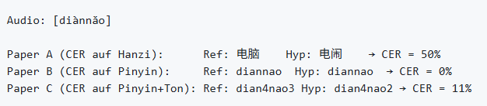
„CER" ist nicht gleich „CER" — die versteckte Referenz-Einheit
Gleicher Name, verschiedenes Ergebnis: „CER" in Seed-ASR (Hanzi) misst etwas völlig anderes als „CER" in Chirkova (IPA+Ton)
27 von 42 Papers vergleichen auf Hanzi-Ebene — phonetische Fehler sind unsichtbar
Nur 8 Papers messen auf einer Ebene, die für Aussprache-Bewertung relevant ist
Kernproblem: Ein Tonfehler (mā→má) erzeugt auf Hanzi-Ebene 0 % Fehler, auf Pinyin+Ton-Ebene aber einen klaren Fehler
Notes:
Wenn ein Paper ‚CER' sagt, muss man fragen: CER auf WAS? In Seed-ASR oder FireRedASR ist es CER auf chinesischen Zeichen — ob das Hanzi stimmt. In Chirkovas Arbeit ist es CER auf IPA-Symbolen inklusive Tonmarker. In Zhengjies PYG-ASR ist es CER auf Pinyin, aber ohne Töne. Alle drei sagen ‚CER', alle drei messen etwas völlig Verschiedenes. Das Diagramm zeigt es am Beispiel diànnǎo: Auf Hanzi-Ebene wird ein Tonfehler gar nicht sichtbar, wenn das System zufällig das richtige Zeichen errät. Auf Pinyin+Ton-Ebene ist der Fehler klar messbar. Diese Unterscheidung wird in keinem der 42 Papers explizit diskutiert.

Slide 31
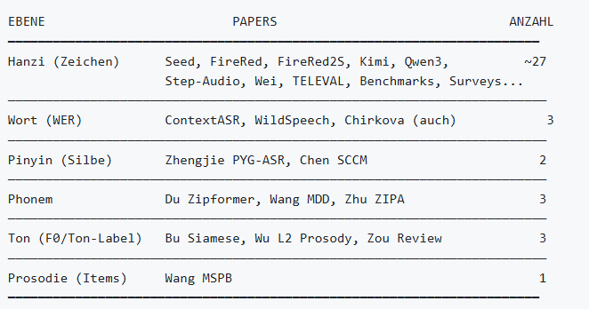
Wer misst auf welcher Ebene? Übersichtskarte
Notes:
Die Übersichtskarte zeigt ein klares Muster: Etwa 27 der 42 Papers messen auf Hanzi-Ebene — Zeichen rein, Zeichen raus, fertig. Auf der Pinyin-Ebene, also der Lautschrift-Silbe, arbeiten nur zwei Papers: Zhengjie und Chen. Auf Phonem-Ebene — wo einzelne Laute verglichen werden — sind es drei: Du mit seinem Zipformer, Wang mit dem Pitch-Aware MDD-Modell und Zhu mit ZIPA. Explizit den Ton als eigene Dimension messen nur drei Papers: Bu über F0-Konturen, Wu mit FRR/FAR pro Ton, und der Zou-Review, der TER empfiehlt. Je relevanter die Ebene für Aussprache-Bewertung wird, desto weniger Papers messen dort.

Slide 32
Referenz vs. Hypothese — die 8 phonetisch relevanten Papers im Detail
Paper | Referenz (Goldstandard) | Hypothese (System-Output) | Vergleichs-Ebene | Metrik
Du Zipformer (2025) | Phonem-Sequenzen (66 Kat.) | Phonem-Sequenzen | Phonem | WER (=PER)
Wang MDD (2024) | Tonal-Phoneme (66 Kat., T1–T5) | Tonal-Phoneme | Phonem | PER, FRR, FAR, F1
Zhu ZIPA (2025) | IPA-Phoneme (broad) | IPA-Phoneme | Phonem | PFER (gewichtet)
Zhengjie PYG (2025) | Pinyin (ohne Ton) | Pinyin + Hanzi (dual) | Silbe | Pinyin-ERR, CER
Chen SCCM (2025) | Pinyin (Initial+Final) | Pinyin + Hanzi | Silbe | CER, Pinyin-ERR
Chirkova (2025) | IPA + Pinyin (mit Ton) | IPA / Pinyin / Simple | Wort | tCER, tWER
Bu Siamese (2025) | F0-Konturen (Standard-Mand.) | Ton-Diskrepanz-Score | Silbe (F0) | MSE, RMSE
Wu L2 Prosody (2024) | Human-annotierte Töne (T1–T4) | Automatische Engines | Silbe | FRR, FAR, DA
Notes:
Diese Tabelle ist der Kern der Methodik-Analyse. Sie zeigt für die acht phonetisch relevanten Papers exakt, was als Goldstandard dient und was das System ausgibt. Bei Du sind es Phonemsequenzen aus 66 Kategorien — inklusive Tonphonem. Bei Zhengjie ist es Pinyin, aber ohne Tonmarker — ein wichtiger Unterschied. Bei Chirkova werden IPA-Transkriptionen mit Tönen verglichen, und sie definiert sogar eine eigene tonal CER, die nur Tonfehler zählt. Bei Bu werden gar keine diskreten Einheiten verglichen, sondern F0-Konturen als Vektoren — ein fundamentaler methodischer Unterschied. Was sofort auffällt: Kein Paper vergleicht Pinyin MIT Tonnummern als atomare Einheiten — also ‚ma1' gegen ‚ma2'. Das wäre genau die Ebene, die für einen Vokabeltrainer optimal wäre.

Slide 33
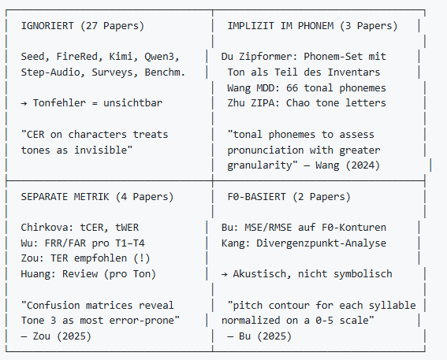
Vier Strategien für Töne — und ihre Konsequenzen
Notes:
Es gibt genau vier Strategien, wie Papers mit Mandarin-Tönen umgehen. Die Mehrheit — 27 Papers — ignoriert sie komplett: CER auf Hanzi misst Zeichen, nicht Töne. Drei Papers betten den Ton implizit ins Phonem ein — bei Wang etwa ist ‚a1' ein anderes Phonem als ‚a2', beide aus einem 66-Phonem-Set mit fünf Tönen. Vier Papers messen Töne als eigene Dimension: Chirkova mit tonal CER, Wu mit FRR und FAR pro Ton, Zou empfiehlt TER. Und zwei Papers arbeiten akustisch auf F0-Konturen statt auf symbolischen Einheiten. Der Haken an Strategie 2 — implizit — ist: Man kann nicht nachher sagen, ob ein Fehler ein Segment-Fehler oder ein Ton-Fehler war, weil beides in einer Zahl verschmilzt. Strategie 3 — separat — ist die informativste, wird aber am seltensten angewandt. Diese Lücke motiviert meinen zweiachsigen Ansatz.

Slide 34
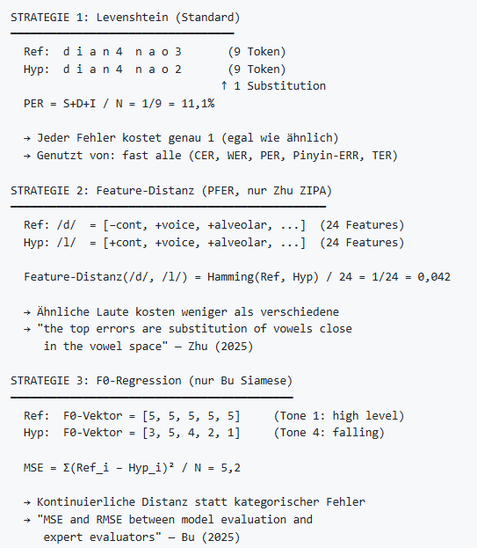
Wie wird gerechnet? — Von Levenshtein bis Feature-Distanz
Notes:
Alle 37 untersuchten Papers verwenden eine von drei Berechnungsstrategien. Erstens, mit Abstand am häufigsten: Levenshtein-Distanz. Das ist egal ob CER, WER, PER oder TER — immer wird die Editierdistanz berechnet, jede Substitution, Deletion oder Insertion kostet genau 1. Wei's ASR-EC Paper ist das einzige, das die S/D/I-Anteile separat aufschlüsselt. Zweitens, nur in Zhus ZIPA-Paper: Feature-Distanz auf 24 artikulatorischen Merkmalen aus PanPhon. Statt ‚falsch' oder ‚richtig' gibt es ein Maß der phonetischen Ähnlichkeit. Drittens, nur bei Bu: eine Regression auf F0-Konturen, also auf den Tonhöhenverlauf. Das ergibt einen kontinuierlichen MSE-Wert statt einer diskreten Fehlerrate. Für meine Arbeit ist die erste Frage: Auf welchen Token wird Levenshtein berechnet — Hanzi, Pinyin, Pinyin+Ton, oder Phonem? Die zweite Frage: Soll man gewichten wie PFER, oder jeder Fehler gleich?

Slide 35
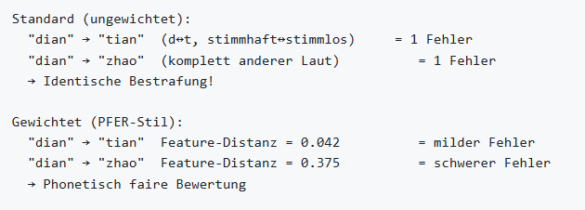
41 von 42 Papers: Jeder Fehler kostet genau 1
Bullets:
Standard (41 Papers): Alle Substitutionen, Deletionen, Insertionen kosten gleich viel
Einzige Ausnahme: Zhu ZIPA — PFER gewichtet nach phonetischer Feature-Distanz (24 Merkmale)
Partielle Ausnahme: Seed-ASR — WWER gewichtet Keyword-Fehler stärker (aber nicht phonetisch)
Notes:
Von 42 Papers gewichtet genau eines Fehler nach phonetischer Ähnlichkeit: Zhus ZIPA mit PFER. Alle anderen behandeln jede Verwechslung gleich — ob ein Lerner ‚dian' statt ‚tian' sagt, also nur den Stimmhaftigkeitsunterschied verwechselt, oder ob er ‚dian' statt ‚zhao' sagt, also einen komplett anderen Laut produziert, beides ist genau 1 Fehler. Für einen Aussprache-Trainer ist das unfair: Der erste Fehler ist ein kleiner Patzer, der zweite ein fundamentales Problem. Seed-ASR gewichtet zwar auch, aber nach Keyword-Wichtigkeit, nicht nach phonetischer Ähnlichkeit — das hilft für Diktierfunktionen, nicht für Aussprache. Die Forschungslücke ist klar: Gewichtete tonale Metriken existieren nicht.

Slide 36
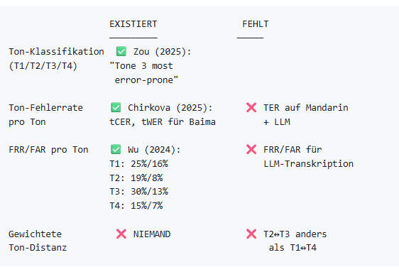
Gewichtete Ton-Fehler? — Niemand.
"Confusion matrices consistently reveal Tone 3 as the most error-prone category" — Zou et al. (2025), S. 10
Notes:
Die tonale Evaluation ist der schwächste Punkt der gesamten Literatur. Zou zeigt in seinem Review über 61 Studien, dass Ton 3 durchgängig die meisten Fehler verursacht — in Confusion Matrices sieht man das klar. Wu liefert FRR und FAR pro Ton und zeigt, dass Ton 3 mit 30 % die höchste False Rejection Rate hat. Chirkova definiert sogar eine eigene tonal CER — aber für Baima, nicht Mandarin. Was komplett fehlt: Erstens, TER als eigene Metrik auf Mandarin-LLM-Transkription. Zweitens, und das ist meine zentrale Erkenntnis, gewichtete Ton-Fehler. Niemand modelliert, dass eine Verwechslung von Ton 2 und Ton 3 — die akustisch ähnlich sind — anders zu bewerten ist als eine Verwechslung von Ton 1 und Ton 4, die akustisch maximal verschieden sind. Das ist die Forschungslücke, die meine Arbeit adressiert.

Slide 37
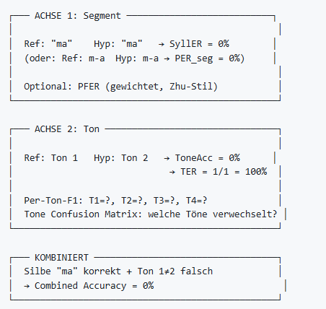
Unser Ansatz — Segment und Ton entkoppelt, fair gewichtet
Achse 1 (Segment): Sind Konsonant+Vokal korrekt? → Syllable Error Rate oder PER (segmental)
Achse 2 (Ton): Ist der Ton korrekt? → TER + per-Ton-F1 + Confusion Matrix
Kombiniert: Beides korrekt? → Combined Accuracy
Neu im LLM-Kontext: Diese Entkopplung wurde für multimodale Foundation Models noch nie durchgeführt
Notes:
Mein Ansatz entkoppelt die Evaluation in zwei Achsen. Achse 1 — das Segment: Stimmen Konsonant und Vokal? Das messe ich über Syllable Error Rate oder segmentale PER, also Pinyin ohne Ton. Achse 2 — der Ton: Stimmt der Ton? Das messe ich über TER plus per-Ton-F1 und eine Confusion Matrix, die zeigt, welche Töne das Modell verwechselt. Erst die Kombination — Silbe UND Ton korrekt — ergibt die Combined Accuracy. Diese Entkopplung hat zwei Vorteile: Erstens sehe ich, ob ein Modell gut bei Lauten aber schlecht bei Tönen ist — oder umgekehrt. Zweitens kann ich gezielt nach Ton-3-Schwächen suchen, die laut Zou der häufigste Fehlertyp sind. Für multimodale LLMs auf Mandarin wurde diese entkoppelte Evaluation noch nie gemacht — das ist der methodische Beitrag.

Slide 38
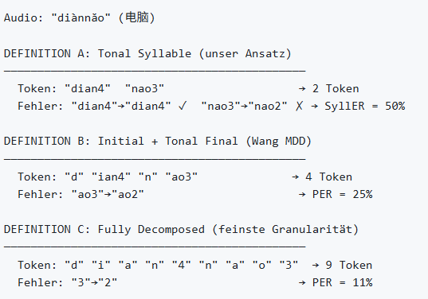
Drei Token-Definitionen für Mandarin — mit verschiedenen Ergebnissen
Gleicher Fehler (Ton 3→2 bei „nao"), drei verschiedene Fehlerraten: 50%, 25%, 11%
Wang MDD nutzt Definition B mit 66 tonal phonemes: "initial consonant sounds, final vowel sounds, and tones"
Du Zipformer nutzt ebenfalls 66 Phoneme auf Phonem-Ebene
Unsere Wahl: Definition A (tonal syllable) — weil Tone Perfect silbenbasiert ist und jede Silbe exakt einen Ton hat
Notes:
Die Token-Definition verändert die Fehlerrate dramatisch — bei exakt demselben Fehler. Wenn ich ‚dian4 nao3' als zwei tonal syllables tokenisiere und der Ton von nao falsch ist, habe ich 50 % SyllER. Wenn ich in Initial und tonal Final aufteile, wie Wang es tut, sind es 25 % PER. Und wenn ich bis auf einzelne Phoneme inklusive Ton als eigenes Token runterbreche, sind es nur 11 % PER — obwohl der Fehler identisch ist. Für meine Arbeit wähle ich Definition A, die tonale Silbe, aus zwei Gründen: Erstens ist Tone Perfect silbenbasiert — jeder Sample ist genau eine Silbe mit genau einem Ton. Zweitens ist die Silbe die natürliche Einheit im Mandarin — jede Silbe hat exakt einen Ton, was die Entkopplung in Segment und Ton trivial macht.

Slide 39
Was existiert, was fehlt — und was wir beitragen
Eigenschaft | Existiert? | Wer? | Unser Beitrag
CER/WER auf Hanzi | ✅ Standard (27 Papers) | Seed, FireRed, Kimi, Qwen3, ... | nur Vergleichsanker
PER auf Phonemen | ✅ selten (3 Papers) | Du, Wang MDD, Zhu ZIPA | —
CER auf Pinyin (ohne Ton) | ✅ selten (2 Papers) | Zhengjie (1,9%), Chen (2,41%) | Segment-Achse
tCER/tWER (mit Ton) | ✅ 1 Paper (Baima!) | Chirkova (2025) | Ton-Achse (Mandarin!)
TER (Tone Error Rate) | ⚠️ empfohlen, nie angewandt | Zou Review (2025) | NEU: erstmals berechnet
PFER (gewichtet) | ✅ 1 Paper | Zhu ZIPA (2025) | optional
Per-Ton-F1 + Confusion Matrix | ✅ teilweise | Wu (FRR/FAR pro Ton) | systematisch für LLMs
Segment+Ton entkoppelt + LLM | ❌ niemand | — | Kernbeitrag
Gewichtete Ton-Distanz | ❌ niemand | — | offene Frage
Forschungslücke in einem Satz: Kein Paper kombiniert Pinyin+Ton als Referenz, entkoppelte Segment/Ton-Evaluation, und multimodale LLMs für Mandarin.
Notes:
Diese Tabelle fasst die gesamte 9-Fragen-Analyse über 37 Papers zusammen. Links steht, was existiert: CER auf Hanzi als Standard, PER auf Phonemen bei drei Papers, Pinyin-CER ohne Ton bei zweien, tonal CER bei Chirkova aber nur für Baima. Rechts steht, was ich beitrage: TER erstmals berechnet — obwohl Zou sie in seinem Review über 61 Studien explizit empfiehlt, hat kein einziges Paper sie tatsächlich angewandt. Per-Ton-F1 mit Confusion Matrix systematisch für LLMs. Und die Entkopplung von Segment- und Ton-Evaluation — diese Kombination gibt es für multimodale LLMs auf Mandarin schlicht nicht. Die offene Frage für die Zukunft ist die gewichtete Ton-Distanz: Ob Ton 2 gegen Ton 3, die akustisch ähnlich sind, anders bestraft werden sollte als Ton 1 gegen Ton 4.

Slide 40
Vollständige Metrik-Methodik-Übersicht (Backup / Handout)
# | Paper | Referenz-Einheit | Metrik | Ton-Behandlung | Phon. Relevanz
1 | Seed-ASR (2024) | Hanzi | CER/WER/WWER | Ignoriert | NEIN
2 | FireRedASR (2025) | Hanzi | CER | Ignoriert | NEIN
3 | FireRedASR2S (2026) | Hanzi | CER | Ignoriert | NEIN
4 | Kimi-Audio (2025) | Hanzi | WER | Ignoriert | NEIN
5 | Qwen3-ASR (2026) | Hanzi | CER/WER | Ignoriert | NEIN
6 | Step-Audio 2 (2025) | Hanzi | CER/WER | Ignoriert | NEIN
7 | Wei ASR-EC (2024) | Hanzi | CER (S/D/I) | Ignoriert | NEIN
8 | ContextASR (2025) | Wort/NE | WER/NE-WER | Ignoriert | TEILW.
9 | VocalBench-zh (2025) | Text+Phonem | PER/UTMOS/Acc | Ignoriert | TEILW.
10 | Du Zipformer (2025) | Phoneme (66) | WER (=PER) | Implizit | JA
11 | Zou Review (2025) | Ton-Labels | TER/Acc/F1 | Fokus | JA
12 | TELEVAL (2026) | Hanzi | CER/DNSMOS | Ignoriert | TEILW.
13 | Zhengjie PYG (2025) | Pinyin (o. Ton) | Pinyin-ERR | Ignoriert | JA
14 | Chen SCCM (2025) | Pinyin (I+F) | CER/Pinyin-ERR | Ignoriert | TEILW.
15 | Wang MDD (2024) | Tonal-Phoneme | PER/FRR/FAR/F1 | Implizit | JA
16 | Wu L2 Prosody (2024) | Human-Töne | FRR/FAR/DA | Separat | JA
17 | Huang Review (2026) | F0-Param. | Review | Fokus | TEILW.
18 | Zhu ZIPA (2025) | IPA-Phoneme | PFER | Implizit | JA
19 | Bu Siamese (2025) | F0-Konturen | MSE/RMSE | Separat | JA
20 | Wang MSPB (2025) | Expert-Urteile | Accuracy | Prosodie | TEILW.
21 | Chirkova (2025) | IPA+Pinyin+Ton | tCER/tWER | Separat | JA
22 | Kang Tone-Sync (2024) | F2/f0-Trajekt. | GAMMs/Bayes | Fokus | TEILW.
23 | Kaur Survey (2021) | — (Review) | WER | Diskutiert | TEILW.
24 | Ahlawat Survey (2025) | — (Review) | WER/CER | Nicht addr. | NEIN
25 | Li PY-GEC (2024) | Hanzi | CER | Pinyin-Hilfe | TEILW.
26 | Liang PERL (2024) | Hanzi | CER/CERR | Pinyin-Embed. | TEILW.
27 | Sakshi MMAU (2024) | Expert-Annot. | Micro-Acc | Nein | NEIN
28 | Dyn-SUPERB (2024) | Task-Gold | LLM-Pipeline | Teilw. | TEILW.
29 | Cui VoxEval (2025) | Wissensbasis | Accuracy | Nein | NEIN
30 | Wang AudioBench (2024) | Gold-Datensätze | WER/MOS | Nein | NEIN
31 | Zhang WildSpeech (2025) | Expert-Bew. | GPT-4o Judge | Paralinguis. | TEILW.
32 | Yang LLM+Speech (2025) | Benchmarks | WER/BLEU | Nein | NEIN
33 | Yang Eval Survey (2025) | Benchmarks | Diverse | Nein | NEIN
34 | Latif LAM (2023) | Benchmarks | WER | Nein | NEIN
35 | Gaido ST (2024) | ST-Benchmarks | BLEU | Nein | NEIN
36 | Cui SpeechLM (2024) | Benchmarks | Diverse | Nein | NEIN
37 | Arora SLM (2025) | Benchmarks | ABX/WER | Nein | NEIN
38–42 | (Peng, SpeechIO, Xu SITA, etc.) | Hanzi/Bench. | CER/WER/Acc | Ignoriert | NEIN

Slide 42
Modellauswahl

Slide 43
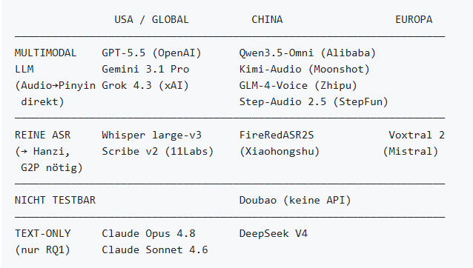
12 Modelle — aber nicht alle messen dasselbe
Notes:
Die Auswahl deckt bewusst die drei großen KI-Märkte ab — USA, China, Europa — damit die Ergebnisse generalisierbar sind. Entscheidend ist aber die senkrechte Achse: Es sind drei verschiedene Systemtypen. Oben die echten multimodalen LLMs, die Audio direkt verarbeiten und auf Aufforderung Pinyin mit Tönen ausgeben können — das ist der Kern meiner Forschungsfrage. In der Mitte reine ASR-Systeme wie Whisper oder FireRed: Die geben chinesische Schriftzeichen aus, nicht Pinyin — ich muss sie nachträglich per Grapheme-to-Phoneme umwandeln, und genau dabei können Tonfehler bei Homophonen verschwinden. Diese Systeme laufen deshalb als Baseline, nicht als gleichwertige Konkurrenten. Claude und DeepSeek haben gar keinen Audio-Input und testen nur RQ1, also Text zu Pinyin.

Slide 44
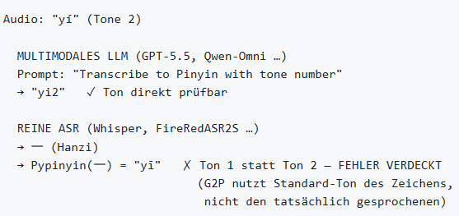
Warum ASR-Systeme nur Baseline sind
Multimodale LLMs lassen sich prompten, Pinyin+Ton direkt auszugeben
ASR-Systeme geben Hanzi aus → G2P-Nachbearbeitung → Tonfehler bei Homophonen unsichtbar
→ Sauberer methodischer Beitrag: die zwei Kategorien getrennt auswerten
Notes:
Diese Folie zeigt, warum die Unterscheidung kein Detail ist. Sage ich dem multimodalen LLM ‚gib mir Pinyin mit Tonnummer', bekomme ich ‚yi2' und kann den Ton direkt prüfen. Die reine ASR gibt mir das Schriftzeichen 一. Wenn ich das per Pypinyin in Pinyin umwandle, bekomme ich den kanonischen Ton des Zeichens — und der kann vom tatsächlich gesprochenen abweichen. Der Tonfehler verschwindet in der Nachbearbeitung. Deshalb sind Whisper und FireRed bei mir Baseline-Referenzen, keine gleichwertigen Kandidaten. Diese Trennung adressiert kein einziges der 42 Paper explizit.

Slide 45
Überraschung — nur 1 von 12 Modellen braucht lokale GPU
Modell | API-Zugang | Anbieter | Preis (verifiziert)
GPT-5.5 | ✅ API | OpenAI | $5/$30 pro 1M Token
Gemini 3.1 Pro | ✅ API | Google AI | $2/$12 pro 1M Token
Grok 4.3 | ✅ API | xAI | $1,25/$2,50 pro 1M Token; STT: $0,10/Std
Qwen3.5-Omni | ✅ API | Alibaba Cloud | $0,40–1,82/$4,80–10,79 pro 1M Token
Kimi-Audio | ✅ API | Replicate | ~$0,0023/Sek GPU-Zeit
Step-Audio 2.5 | ✅ API | StepFun | $0,022/Std
GLM-4-Voice | ✅ API | DeepInfra / Together | $0,60/$2,20 pro 1M Token
Whisper large-v3 | ✅ API | OpenAI | $0,006/Min
Voxtral Small | ✅ API | Mistral | $0,001–0,002/Min
Scribe v2 | ✅ API | ElevenLabs | $0,22/Std
FireRedASR2S | ❌ nur lokal | Hugging Face Weights | Eigene GPU nötig
Keine eigene GPU nötig für 11 von 12 Modellen. Chinesische Open-Source-Modelle sind über Drittanbieter (Replicate, DeepInfra, StepFun) aus Europa erreichbar.
Notes:
Eine wichtige Erkenntnis aus der Preisrecherche: Fast alle Modelle, die der ursprüngliche Plan als ‚lokal, kostenlos' eingestuft hat, sind inzwischen über APIs zugänglich — und oft sehr günstig. Step-Audio von StepFun kostet nur 2 Cent pro Stunde. Kimi-Audio läuft über Replicate, GLM über DeepInfra. Einzig FireRedASR2S hat keinen API-Anbieter und muss lokal auf einer GPU laufen. Das vereinfacht die Infrastruktur enorm: Statt fünf Open-Source-Modelle auf eigener Hardware zu betreiben, reicht ein Python-Skript mit verschiedenen API-Endpunkten.

Slide 46
Kostenschätzung — mit verifizierten Preisen (Stand Juni 2026)
Modell | DeepSeek-Plan | Verifiziert (alle 9.840 Samples) | Verifiziert (Sub-Sample 700)
GPT-5.5 (OpenAI) | $4,54 | ~$10–15 | ~$1–2
Gemini 3.1 Pro | $0,70 | ~$4–8 | ~$0,50–1
Grok 4.3 (xAI) | $2,83 | ~$0,55–3 | ~$0,10–0,50
Qwen3.5-Omni (Alibaba API) | $0 (lokal) | ~$2–5 | ~$0,30–0,60
Kimi-Audio (Replicate) | $0 (lokal) | ~$2–5 | ~$0,30–0,60
Step-Audio 2.5 (StepFun) | $0 (lokal) | ~$0,12 | ~$0,01
GLM-4-Voice (DeepInfra) | $0 (lokal) | ~$1–3 | ~$0,15–0,40
Whisper large-v3 | $0,75 | ~$2 | ~$0,15
Voxtral Small | $1,05 | ~$0,50–1 | ~$0,05–0,10
Scribe v2 | $1,82 | ~$1,20 | ~$0,10
FireRedASR2S (lokal) | $0 | $0 (eigene GPU) | $0
Claude (RQ1, Text) | $0,79 | $0,79 ✓ | $0,79
DeepSeek V4 (RQ1, Text) | $0,10 | $0,10 ✓ | $0,10
GESAMT | ~$24 | ~$25–44 | ~$4–7
Budget-Grenze: 50 €. Auch ohne Sub-Sampling machbar. Mit Sub-Sampling: ~5 € Gesamt.
Notes:
Mit den verifizierten Preisen sieht das Bild besser aus als befürchtet. Der DeepSeek-Plan hatte zwar die Audio-Input-Kosten bei GPT unterschätzt, aber dafür sind drei Dinge günstiger als gedacht: Erstens ist Grok 4.3 mit 1,25 Dollar pro Million Token viel billiger als die geschätzten 20 Dollar. Zweitens haben die chinesischen Modelle inzwischen günstige APIs — Step-Audio kostet nur 2 Cent pro Stunde, Qwen-Omni läuft über Alibaba Cloud. Drittens brauche ich keine Cloud-GPU-Miete, weil fast alles per API erreichbar ist. Selbst wenn ich alle Modelle auf allen 9.840 Samples laufen lasse, lande ich bei 25 bis 44 Dollar — unter den 50 Euro. Mit einer Teilstichprobe wäre es sogar nur 4 bis 7 Dollar. Die einzige Ausnahme ist FireRedASR2S, das hat keine API und braucht eine eigene GPU.

Slide 47
Strategie: günstig anfangen, teuer nur bei Bedarf
Phase 1 — Pilot (400 Samples): Pipeline testen mit den billigsten Modellen (Step-Audio: $0,01; Whisper: $0,15; Voxtral: $0,05) → < $1
Phase 2 — Günstige APIs auf vollem Corpus: Step-Audio, Whisper, Voxtral, Scribe, GLM, Qwen-Omni auf allen 9.840 Samples → ~$7–12
Phase 3 — Mittlere APIs: Gemini, Grok, Kimi-Audio auf allen/meisten Samples → +$5–15
Phase 4 — Premium-APIs: GPT-5.5 auf stratifizierter Teilstichprobe (700 Samples) → +$1–2
Phase 5 — Text-only (RQ1): Claude + DeepSeek → +$0,89
FireRedASR2S: Lokal auf eigener GPU oder weglassen (durch Qwen3-ASR ersetzbar)
Realistisches Gesamtbudget: 15–30 €. Sub-Sampling nur bei GPT-5.5 nötig — Rest passt auf vollem Corpus ins Budget.
Notes:
Die Strategie ist einfach: billig anfangen und sich hocharbeiten. In Phase 1 teste ich die Pipeline mit einem 400-Sample-Pilot auf den günstigsten Modellen — das kostet unter einem Dollar und deckt trotzdem technische Probleme auf. In Phase 2 laufen alle günstigen APIs auf dem vollen Corpus, das sind unter 12 Dollar. Phase 3 bringt die mittelpreisigen Modelle dazu. Und nur bei GPT-5.5 in Phase 4 nutze ich Sub-Sampling, weil das das einzige wirklich teure Modell ist — 30 Dollar Output-Kosten pro Million Token. Aber selbst da reichen 700 Samples für einen statistisch belastbaren Vergleich. Insgesamt lande ich realistisch bei 15 bis 30 Euro. Die 50-Euro-Grenze ist kein Problem.

Slide 48
Vor dem ersten Euro: 3 Dinge prüfen
Zu prüfen | Status | Aktion
Grok 4.3 Audio-API | ✅ Existiert (STT batch $0,10/Std) | 1 Test-Call zur Bestätigung
DeepSeek V4 Audio? | ✅ Gelöst: kein Audio → nur RQ1 | Erledigt
API-Zugang aus DE | ⚠️ Replicate, StepFun, DeepInfra testen | Je 1 Test-Call vor Einplanung
FireRedASR2S lokal | ⚠️ Einziges Modell ohne API | GPU mit ausreichend VRAM prüfen; alternativ Qwen3-ASR als Ersatz
Notes:
Von den vier offenen Punkten ist einer gelöst: DeepSeek V4 hat definitiv kein Audio, also nur RQ1. Grok 4.3 hat eine dokumentierte STT-API, die muss ich mit einem Test-Call bestätigen. Der wichtigste Check: Funktionieren Replicate, StepFun und DeepInfra aus Deutschland? Das klärt je ein einziger API-Call. Und für FireRedASR2S — das einzige Modell ohne API — brauche ich entweder eine eigene GPU oder ich ersetze es durch Qwen3-ASR, das über Alibaba Cloud läuft und ebenfalls chinesische Transkription kann.

Slide 50
Chinesische Korpera

Slide 51
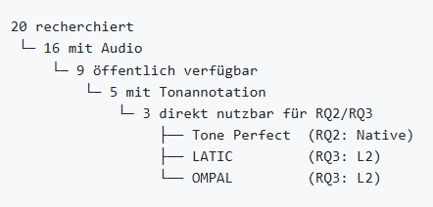
20 Mandarin-Korpora recherchiert — nur 3 passen wirklich
Notes:
Aus 20 recherchierten Korpora bleiben am Ende drei übrig, die direkt für mein Experiment nutzbar sind. Der Trichter zeigt, warum: Vier Datensätze fallen sofort raus — ein Textkorpus, ein TTS-Datensatz, ein Code-Switching-Korpus und ein Kantonesisch-Datensatz. Von den 16 mit Audio sind nur 9 öffentlich zugänglich. Von diesen haben nur 5 eine Tonannotation. Und von diesen sind nur 3 sowohl öffentlich als auch für meine Forschungsfragen geeignet: Tone Perfect für die Native-Speaker-Evaluation, LATIC und OMPAL für die L2-Evaluation.

Slide 52
Korpus-Übersicht: Native, L2, und warum die meisten nicht passen
Korpus | Typ | Sprecher | Std | Töne | Frei | Für uns
Tone Perfect ⭐ | Silben, Native | 6 (Beijing) | ~2h | ✅ T1–T4 | ✅ | RQ2
LATIC ⭐ | Wörter, L2 | 4 (4 L1s) | 4h | ✅ | ✅ | RQ3
OMPAL ⭐ | Sätze, L2 | 46 (Frz.) | 2,9h | ✅ | ✅ | RQ3
AISHELL-1 | Sätze, Native | 400 | 170h | ❌ | ✅ | Baseline
THCHS-30 | Sätze, Native | 50 | 33,5h | ❌ | ✅ | Baseline
MAGICDATA | Sätze, Native | 1.080 | 755h | ❌ | ✅ | —
iCALL | Sätze, L2 | 305 (24 L1s) | 142h | ✅ | ❌ | Bonus
SingaKids | Sätze, L2-Kinder | 255 (SG) | 125h | ✅ | ❌ | Bonus
KeSpeech | Sätze+Dialekte | 27.237 | 1.542h | ❌ | ⚠️ | Dialekte
8 weitere | diverse | — | — | — | — | —
Ausgeschlossen: Sinica (Textkorpus), Biaobei (TTS), CS-Dialogue (Code-Switch), EdUHK (Kantonesisch), Spoken Chinese L2 (nur Transkripte)
Notes:
Diese Tabelle zeigt alle 20 recherchierten Korpora. Oben die drei Kernkorpora für mein Experiment: Tone Perfect für RQ2, LATIC und OMPAL für RQ3. AISHELL-1 und THCHS-30 dienen als ASR-Baselines für den Literaturvergleich. Die großen Korpora wie MAGICDATA und KeSpeech sind für meine isolierte Tonevaluation zu komplex — ich brauche keine 755 Stunden, sondern die richtigen 2 Stunden. Unten die ausgeschlossenen: Sinica ist ein reines Textkorpus, Biaobei ist für TTS, CS-Dialogue mischt Mandarin mit Englisch, und EdUHK ist Kantonesisch. Fünf Korpora wie iCALL und SingaKids wären interessant, sind aber nicht öffentlich — die wären ein Bonus, wenn ich Kontakt aufnehme.

Slide 53
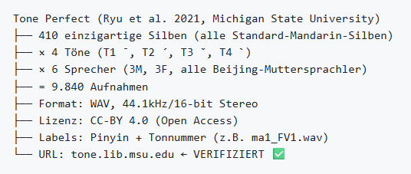
Tone Perfect — Perfekt für isolierte Tonevaluation
Kontrolliert: Isolierte Silben → Ton-Evaluation ohne Kontexteffekte (kein Tone Sandhi)
Vollständig: Alle 410 Mandarin-Silben × 4 Töne — inklusive lexikalische Lücken
Ground Truth: Professionelle Aufnahme, Pinyin+Tonnummer als Dateiname
Wenig genutzt: Nur 2 Papers (Ryu 2021, Xu SITA 2026) — Potenzial für neue Ergebnisse
Korrektur zur Excel: Tone Perfect ist Open Access (tone.lib.msu.edu), nicht „von Autoren bekommen". CC-BY 4.0.
Notes:
Tone Perfect ist der Kern meines Experiments. Es enthält alle 410 Mandarin-Silben in allen vier Tönen, gesprochen von sechs Pekinger Muttersprachlern — insgesamt 9.840 Aufnahmen. Das Besondere: Jedes Sample ist genau eine Silbe, und der korrekte Ton steht im Dateinamen. Damit habe ich einen perfekten Ground Truth für isolierte Tonevaluation. Das schließt Kontexteffekte wie Tone Sandhi aus — das ist gewollt, denn ich will zuerst wissen, ob ein Modell überhaupt Einzeltöne richtig erkennt. Wichtig: In meiner Excel stand ‚von Autoren bekommen', aber Tone Perfect ist tatsächlich Open Access unter tone.lib.msu.edu — das habe ich online verifiziert.

Slide 54
L2-Datensätze — klein, aber die einzigen öffentlichen mit Tönen
LATIC: Einziger öffentlicher L2-Mandarin-Datensatz mit expliziten Tonnummern (yi1-Format)
OMPAL: Größerer L2-Datensatz (46 Sprecher), mit Expertenrating — aber nur Franz. L1
Zusammen: 50 L2-Sprecher, 4.347 Äußerungen — klein, aber ausreichend für erste RQ3-Ergebnisse
Bonus-Option: iCALL (305 Sprecher, 142h) + SingaKids (255 Kinder, 125h) bei Kontaktaufnahme
 | LATIC | OMPAL
Sprecher | 4 L2 (Russisch, Koreanisch, Frz., Arabisch) | 46 L2 (alle Französisch L1)
Stunden | 4h | 2,9h
Sätze | 2.579 | 1.768
Annotation | Pinyin + Tonnummern | 4 Experten-Bewerter (Wort + Satz)
Töne | ✅ Explizit annotiert | ✅ Auf Wortebene bewertet
Zugang | ✅ IEEE DataPort | ✅ Open-Source
Limitation | Nur 4 Sprecher | Nur Franz. L1, Streamlit-Probleme
Jahr | 2021 | 2025
Lücke in der Forschung: Kein L2-Mandarin-Datensatz wurde je mit multimodalen LLMs getestet.
Notes:
Für die L2-Evaluation habe ich zwei öffentliche Datensätze: LATIC und OMPAL. LATIC ist klein — nur 4 Sprecher — aber es ist der einzige Datensatz mit expliziten Tonnummern im Pinyin-Format, also genau das, was mein Experiment braucht. OMPAL ist neuer und größer, 46 französische Mandarin-Lerner, mit Expertenrating auf Wort- und Satzebene. Zusammen sind das 50 L2-Sprecher. Das ist wenig, aber kein Paper hat bisher überhaupt multimodale LLMs auf L2-Mandarin getestet — der erste Datenpunkt ist schon ein Beitrag. Falls ich mehr brauche, könnte ich Nancy Chen für iCALL kontaktieren — 305 Sprecher, 142 Stunden — aber das ist nicht öffentlich und nicht kritisch für die Thesis.

Slide 55
170h AISHELL, 755h MAGICDATA — aber kein Ton
Korpus | Stunden | Sprecher | Töne? | Problem für uns
AISHELL-1 | 170h | 400 | ❌ | Nur CER auf Zeichenebene, kein Ton-Ground-Truth
MAGICDATA | 755h | 1.080 | ❌ | Kein Pinyin, kein Ton
KeSpeech | 1.542h | 27.237 | ❌ | Dialekte, kein Ton-Label
WenetSpeech4TTS | 12.800h | viele | ❌ | TTS-Korpus (Text→Speech, nicht Speech→Text)
Tone Perfect | ~2h | 6 | ✅ | Perfekt: Alle Silben × alle Töne × Ground Truth
Mehr Stunden ≠ besserer Datensatz. Für Tonevaluation braucht man nicht 12.800 Stunden, sondern kontrollierten Ground Truth mit expliziten Tonlabels.
Notes:
Diese Folie erklärt, warum ich nicht einfach AISHELL-1 mit seinen 170 Stunden nehme. AISHELL hat keinen Ton-Ground-Truth — es enthält Sätze mit Zeichentranskription, aber nirgendwo steht, welchen Ton ein bestimmtes Zeichen in einem bestimmten Kontext hat. Ich kann CER rechnen, aber keine Tone Error Rate. Dasselbe gilt für MAGICDATA, KeSpeech und WenetSpeech. Tone Perfect hat nur 2 Stunden — aber jedes einzelne Sample hat ein Label, das mir genau sagt: Diese Silbe ist ‚ma' mit Ton 2. Das ist, was ich für eine kontrollierte Evaluation brauche. Die großen Korpora nutze ich nur für den Literaturvergleich, also CER-Werte, die ich mit anderen Papers vergleichen kann.

Slide 56
Datensatz-Zuordnung: 3 Korpora für 5 Forschungsfragen
Forschungsfrage | Datensatz | Samples | Begründung
RQ1 (Text→Pinyin) | Kein Audio nötig | Textproben aus Tone-Perfect-Silben | Claude, DeepSeek: Text-only
RQ2 (Native Speech) | Tone Perfect | 9.840 Silben (alle) / 700 (Sub-Sample) | Isolierte Töne, perfekter Ground Truth
RQ3 (L2 Speech) | LATIC + OMPAL | ~4.350 Äußerungen | Einzige öffentliche L2 mit Tonlabels
RQ4 (Vergleich) | Tone Perfect + AISHELL-1 | CER auf AISHELL für Lit.-Vergleich | Standard-Benchmark der ASR-Literatur
RQ5 (Fehlerstruktur) | Tone Perfect + LATIC | Konfusionsmatrizen aus RQ2/RQ3 | Ton-Verwechslungsmuster analysieren
Pilot: 400 Tone-Perfect-Samples (100 pro Ton) + 200 LATIC-Samples → Pipeline-Test vor dem vollen Lauf.
Notes:
Die Zuordnung ist einfach: Für RQ1, die reine Text-zu-Pinyin-Aufgabe, brauche ich kein Audio — da reichen Textproben für Claude und DeepSeek. Für RQ2, die Kern-Evaluation auf Native Speech, nehme ich Tone Perfect — entweder alle 9.840 Samples oder eine stratifizierte Stichprobe von 700. Für RQ3, die L2-Evaluation, nehme ich LATIC und OMPAL zusammen — die einzigen öffentlichen L2-Datensätze mit Toninformation. Für den Literaturvergleich in RQ4 rechne ich zusätzlich CER auf AISHELL-1, damit meine Ergebnisse mit den 15+ Papers vergleichbar sind, die AISHELL als Benchmark nutzen. Und die Fehlerstruktur in RQ5 ergibt sich aus den Konfusionsmatrizen von RQ2 und RQ3. Bevor das volle Experiment startet, laufe ich einen Pilot: 400 Tone-Perfect-Samples plus 200 LATIC-Samples — das testet die gesamte Pipeline für unter einen Dollar.

Slide 57
Ausgeschlossen — und warum (Backup-Folie)
Korpus | Grund für Ausschluss
Sinica Corpus | ❌ Textkorpus — kein Audio, nur POS-getaggte Zeichen
Biaobei (CSMSC) | ❌ TTS-Korpus — 1 Sprecherin, für Text→Speech, nicht Speech→Text
CS-Dialogue | ❌ Code-Switching (Mandarin+Englisch) — kein reines Mandarin
EdUHK HongKong | ❌ Kantonesisch, nicht Mandarin
Spoken Chinese L2 | ❌ Nur Transkripte (kein Audio öffentlich)
WenetSpeech4TTS | ❌ TTS-Korpus (12.800h, aber falsche Richtung)
ChildMandarin | ⚠️ Kinder 3–5 Jahre — nicht L2, nicht RQ-relevant
Free ST | ⚠️ Kein Ton-Ground-Truth, keine Lautschrift
BLCU-SA | ⚠️ Im Design-Stadium (2016), Status unklar
Notes:
Für den Fall, dass Tim fragt, warum ich bestimmte Korpora nicht verwende: Sinica ist ein Textkorpus ohne Audio. Biaobei und WenetSpeech sind TTS-Korpora — die gehen von Text zu Sprache, ich brauche Sprache zu Text. CS-Dialogue mischt Mandarin mit Englisch, EdUHK ist Kantonesisch. Spoken Chinese L2 hat kein öffentliches Audio, nur Transkripte. ChildMandarin wäre interessant, aber Kinder von 3 bis 5 sind weder meine Zielgruppe noch L2-Lerner. Und BLCU war 2016 noch im Design — ob der Datensatz inzwischen fertig ist, müsste ich erst recherchieren.

Slide 59
Klassische Transcriptionstools

Slide 60
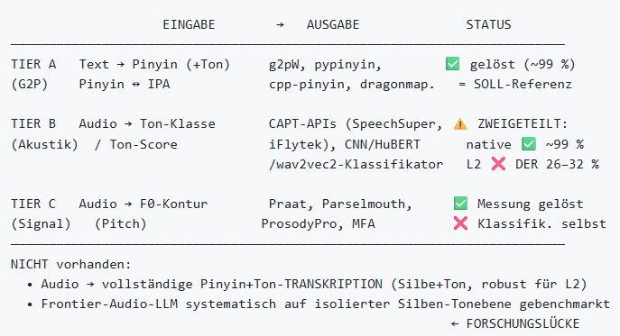
Mandarin-Transkription & Tonerkennung ohne LLMs — die 3 Tiers
Notes:
Die Tool-Landschaft hat drei Ebenen. Tier A wandelt Text in Pinyin um — g2pW erreicht 99 Prozent. Das ist aber die kanonische Soll-Aussprache, nicht das, was tatsächlich gesprochen wurde. Tier B ist die spannende Ebene: Tools, die aus Audio den Ton bestimmen — kommerzielle APIs wie SpeechSuper und akademische CNN-Klassifikatoren. Hier ist der Befund zweigeteilt: Für Muttersprachler mit isolierten Silben ist das praktisch gelöst, bis 99 Prozent. Aber für L2-Lerner brechen alle Werte ein, mit Diagnose-Fehlerraten von 26 bis 32 Prozent. Tier C misst die physikalische Pitch-Kontur mit Praat — die Messung ist gelöst, aber die Klassifikation in Tonkategorien muss man selbst bauen. Und ganz unten: Was fehlt? Ein Tool, das Audio robust in vollständige Pinyin-plus-Ton-Transkription umwandelt — gerade für L2. Und kein Frontier-LLM wurde je auf isolierter Silben-Tonebene gebenchmarkt. Das ist meine Lücke.

Slide 61

Tier A — Text→Pinyin: gelöst, aber nur die kanonische Referenz
Tool | Typ | Genauigkeit „mit Ton" | Polyphone (多音字)
g2pW (2022) ⭐ | BERT | 99,08 % (CPP-Benchmark) | ✅ kontext-sensitiv
g2pM (2020) | Bi-LSTM | 97,31 % | ✅ kontext-sensitiv
cpp-pinyin | wörterbuchbasiert | 90,3 % (ohne Ton 99,95 %) | ⚠️ begrenzt
pypinyin | regelbasiert + Sandhi-Modul | ~87 % (Satzkorpus) | ⚠️ schwach
dragonmapper / pinyin-to-ipa | Pinyin→IPA | deterministisch | — (reine Abbildung)
g2pW ist State-of-the-Art und meine Baseline für RQ1 (Text→Pinyin)
Bei isolierten Vokabeln ist die Soll-Referenz faktisch perfekt (Wort bekannt → Wörterbuch greift)
Wichtig: g2pW „rät" den Standardton des Zeichens — es hört nicht den gesprochenen Ton
Notes:
Tier A ist gelöst. g2pW nutzt BERT, um Polyphone kontextabhängig aufzulösen, und erreicht 99 Prozent auf dem Standard-Benchmark. Es ist meine Baseline für die erste Forschungsfrage, Text zu Pinyin. Aber — und das ist der entscheidende Punkt — Tier A liefert nur die kanonische Soll-Aussprache aus dem Wörterbuch. Es sagt mir, wie ein Wort ausgesprochen werden sollte, nicht, was ein Sprecher tatsächlich produziert hat. Für die Audio-Aufgabe brauche ich Tier B.

Slide 62
Tier B (kommerziell) — APIs, die aus Audio den Ton bewerten
API | Ton-Score? | Ton-Prädiktion? | Granularität | IPA-Ausgabe? | L2-Fehlerrate
SpeechSuper | ✅ separat | ✅ („du sagtest T2, soll T4") | Phonem/Silbe/Wort | ⚠️ | ❌ nicht publiziert
iFlytek ISE (讯飞) | ✅ tone_score | ✅ | Frame (10 ms) | ❌ | ❌ nicht publiziert
Microsoft Azure | ❌ keiner (zh-CN) | ❌ | Phonem/Silbe/Wort | ✅ NBestPhonemes | ❌ nicht publiziert
SpeakGoodChinese | ✅ (Praat-basiert) | ⚠️ | Mono-/Bisilbe | — | ~85 % (Studie, native)
SpeechSuper/iFlytek sind dem chinesischen EdTech-Markt entsprungen → echte, getrennte Ton-Bewertung (Initial / Final / Ton). iFlytek treibt das offizielle PSC-Staatsexamen.
Azure ist stark bei Segmenten (N-Best-Phoneme im IPA-Format), hat aber keinen separaten Ton-Score für Chinesisch → Tonfehler verstecken sich im Phonem-Score.
Black-Box-Problem: Keine dieser APIs publiziert unabhängig verifizierte Tonfehlerraten für L2 → vor Nutzung selbst auf Pilotstichprobe validieren.
Notes:
Auf der kommerziellen Seite von Tier B gibt es spezialisierte Aussprachebewertungs-APIs. Die beiden chinesischen Marktführer, SpeechSuper und iFlytek, sind genau auf Mandarin zugeschnitten: Sie bewerten Initial, Final und Ton getrennt und liefern sogar eine Ton-Prädiktion — sie sagen dem Lerner: ‚Du hast Ton 2 produziert, korrekt wäre Ton 4.' iFlytek ist so etabliert, dass es das offizielle chinesische Sprachexamen antreibt. Microsoft Azure ist technisch exzellent bei Segmenten und gibt sogar IPA-Alternativen mit Konfidenzwerten zurück — aber für Chinesisch hat Azure keinen separaten Ton-Score, der Ton versteckt sich im Phonem-Score. Das große Problem aller drei: Es sind Black Boxes ohne publizierte Fehlerraten. Bevor ich sie als Cross-Check nutze, muss ich sie selbst auf einer Stichprobe validieren.

Slide 63
Tier B (akademisch) — Native + isolierte Silben: praktisch gelöst
Für Phase 1 (Tone Perfect, native) kann ein CNN als automatischer Cross-Check dienen (≈99 % gegen menschliche Labels, frei reproduzierbar)
Schwellenwert: Wenn Klassifikator-Genauigkeit gegen Tone-Perfect-Labels >98 %, ist manuelle Annotation für Phase 1 verzichtbar
Diese Werte sind die idealen Nicht-LLM-Baselines für meine Vergleichstabelle (Spezialmodell ~99 % vs. LLM ?)
Modell | Architektur | Datensatz | Genauigkeit / TER | Sprecher
CNN (alicex2020) | 5-Layer CNN | Tone Perfect | 99,8 % | native
HuBERT-Tonklassifik. | fine-getunt | Tone Perfect | ~100 % Ton, 98 % Silbe | native
ToneNet (IS 2019) | CNN + MLP | SCSC | 97–99,16 % | native
wav2vec2 (Yuan 2021) | fine-getunt | Mandarin | 6 % TER | native
Systematic Review 2025 | 61 Studien (PRISMA) | div. | Ø DL 88,8 % vs. klassisch 83,1 % | meist native
Notes:
Auf der akademischen Seite von Tier B ist die Tonklassifikation für Muttersprachler mit isolierten Silben praktisch gelöst. Ein simples CNN auf dem Tone-Perfect-Datensatz erreicht 99,8 Prozent, fine-getunte HuBERT-Modelle melden bis zu 100 Prozent. Eine systematische Review von 61 Studien bestätigt: Deep Learning erreicht im Schnitt 89 Prozent, bei isolierten Silben bis 99 Prozent. Durchgängig der schwierigste Ton ist Ton 3 — der tief-fallend-steigende. Für meine Arbeit hat das zwei Konsequenzen: Erstens kann ich für Phase 1, die Muttersprachler-Daten, einen CNN-Klassifikator als automatischen Cross-Check nutzen — wenn er über 98 Prozent gegen die bekannten Labels liegt, spare ich mir die manuelle Annotation. Zweitens sind diese 99-Prozent-Werte die perfekten Nicht-LLM-Baselines: Spezialmodell 99 Prozent — wie schlägt sich ein generalistisches LLM dagegen?

Slide 64

L2-Lerner — hier brechen ALLE Tools ein (DER 26–32 %)
Warum? L2-Realisierungen weichen stark ab (aspiriert/unaspiriert verwechselt, Ton 3 zu flach → klingt wie Ton 2), + Datenknappheit
Konsequenz für Phase 2 (L2): Menschliche Annotation bleibt nötig; Tool nur als Vorab-Label + Doppelannotation
Schwellenwert für Vollautomatik: erst wenn Tool–Mensch-Agreement (Cohens κ) >0,85 auf Pilotstichprobe
Das ist genau, warum mein L2-Experiment wertvoll ist: Können LLMs hier besser/anders abschneiden als spezialisierte MDD-Systeme?
System | Architektur | Eval-Korpus (L2) | Diagnose-Fehlerrate (DER)
Pitch-Aware RNN-T (Wang, IS 2024) | HuBERT + Pitch-Fusion | LATIC | 31,80 %
Tone-CAT (arXiv 2606.22022) | Phonolog. wav2vec2 | LATIC | 27,86 %
Tone-PT (arXiv 2606.22022) | Phonolog. wav2vec2 | LATIC | 26,05 %
Siamese ResNet (2025) | Referenz-vs-Test | — | MSE 0,189 (korreliert mit Mensch)
Notes:
Und jetzt der entscheidende Kontrast. Sobald wir von Muttersprachlern zu L2-Lernern wechseln, brechen alle Tools ein. Die besten spezialisierten Mispronunciation-Detection-Systeme — Pitch-Aware RNN-T, Tone-CAT, Tone-PT, alle auf dem L2-Korpus LATIC evaluiert — haben Diagnose-Fehlerraten zwischen 26 und 32 Prozent. Warum? Weil L2-Lerner Laute produzieren, die das Modell nie im Training gesehen hat: Ein zu flacher Ton 3 klingt wie ein Ton 2, Aspiration wird verwechselt, dazu kommt massive Datenknappheit. Die Konsequenz für meine Arbeit ist klar: Für die L2-Phase bleibt menschliche Annotation unverzichtbar — die Tools taugen nur als Vorab-Filter, nicht als Ground Truth. Erst bei einem Tool-Mensch-Agreement über Kappa 0,85 könnte man automatisieren. Und genau das macht mein L2-Experiment wertvoll: Können multimodale LLMs hier vielleicht anders oder besser abschneiden als die spezialisierten Systeme?

Slide 65
Tier C — Pitch-Analyse: Praat, Parselmouth, ProsodyPro, MFA
Pipeline: MFA (Segmentierung) → Parselmouth/ProsodyPro (F0) → Vergleich gegen Tone-Perfect-Referenzkonturen
Liefert quantitatives, erklärbares Feedback: „Ton-2-Anstieg begann zu spät" — Rohdaten für künftigen Vokabeltrainer
Aber: Tier C klassifiziert nicht selbst in Tonkategorien — das muss man aufsetzen (CNN oder Regel)
MFA-Einschränkung: Akustikmodelle sind auf native Aussprache trainiert → bei starken L2-Abweichungen kann das Alignment verfehlen
Tool | Aufgabe | Output | Für unsere Arbeit
Praat | F0-Extraktion (Autokorrelation) | Pitch-Kontur, Spektrogramm | Goldstandard, manuelle L2-Stichprobe
Parselmouth | Praat-Kern in Python | F0-Werte programmatisch | Batch-Pipeline für alle Samples
ProsodyPro (Yi Xu) | zeitnormalisierte F0 | 10 Punkte/Silbe, F0-Velocity, Range | Soll-vs-Ist-Konturvergleich
MFA (Montreal Forced Aligner) | Audio+Text→Zeitgrenzen | TextGrid (Phonem-Timing) | Segmentierung vor F0-Analyse
Notes:
Tier C ist die Signalebene — die physikalische Wahrheit der Tonhöhe. Praat ist der phonetische Goldstandard zur F0-Extraktion, und Parselmouth bringt den Praat-Kern nach Python, sodass ich tausende Samples automatisch verarbeiten kann. ProsodyPro normalisiert die Konturen zeitlich auf zehn Punkte pro Silbe — erst dadurch kann ich die Kurve eines L2-Lerners direkt über die Muttersprachler-Sollkurve legen und sehen: Hier fehlt der Anstieg von Ton 3. Der Montreal Forced Aligner liefert die nötigen Zeitgrenzen, damit ich überhaupt weiß, wo im Audiosignal die Silbe liegt. Diese Pipeline gibt mir quantitatives, erklärbares Feedback — die Rohdaten für den späteren Vokabeltrainer. Wichtig ist aber: Tier C misst nur, es klassifiziert nicht. Die Einteilung in Tonkategorien muss ich selbst aufsetzen. Und der Aligner ist auf native Aussprache trainiert, kann also bei starken L2-Abweichungen die Grenzen verfehlen.

Slide 66
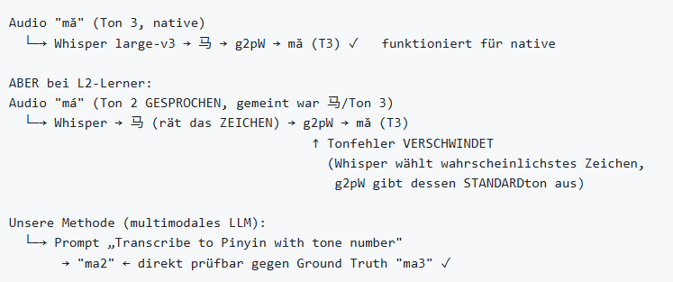
Die naheliegende Pipeline (Whisper→g2pW) — und ihr blinder Fleck
Standard-ASR (Whisper, iFlytek-ASR) gibt Zeichen aus, keine expliziten Tonlabels → für Ton-Cross-Check ungeeignet ohne Nachbearbeitung
Die Pipeline Whisper→g2pW „repariert" L2-Fehler unbeabsichtigt → Tonfehler werden unsichtbar
Spezielle Pinyin-ASR (Whisper+LoRA ~6,5 % WER, Branchformer 4,7 %) verbessert Pinyin, löst aber nicht das L2-Ton-Diagnoseproblem
Unser direkter Weg (Audio→Pinyin+Ton via LLM) hält Tonfehler sichtbar
Notes:
Die naheliegendste Pipeline ist Whisper plus g2pW: Audio rein, Hanzi raus, dann G2P zu Pinyin. Für Muttersprachler funktioniert das. Aber bei L2-Lernern hat es einen fatalen blinden Fleck. Wenn ein Lerner ‚má' mit Ton 2 sagt, obwohl er das Zeichen 马 mit Ton 3 meint, dann wählt Whisper trotzdem das wahrscheinlichste Zeichen — 马 — und g2pW gibt brav dessen Standardton aus, Ton 3. Der Tonfehler ist spurlos verschwunden. Selbst spezialisierte Pinyin-ASR mit LoRA oder Branchformer verbessert nur die Pinyin-Genauigkeit, nicht die L2-Ton-Diagnose. Mein direkter Weg über ein multimodales LLM, das ich anweise, Pinyin mit Tonnummer auszugeben, hält den Fehler sichtbar — ich bekomme ‚ma2' und kann es direkt gegen den Ground Truth ‚ma3' prüfen.

Slide 67
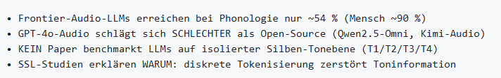
Die Benchmark-Lücke — LLMs sind bei Phonologie schwach & ungetestet
Benchmark | Was getestet | Bestes LLM | Mandarin-Ton isoliert?
MMSU (CUHK, ICLR 2026) | 47 Tasks, inkl. Phonologie | Gemini-1.5-Pro 60,68 % (Mensch 89,72 %) | ❌ aggregiert, real-world
→ Phonologie-Domäne | Ton/Prosodie/Phoneme | nur 53,60 % | ❌ keine Per-Ton-Zahlen
→ GPT-4o-Audio | — | 56,38 % (< Open-Source!) | ❌
PRiSM (2026) | Phonerkennung + LALMs | „LALMs lag behind specialized" | ❌ multilingual/IPA
SSL-Probing (2024–26) | Ton in HuBERT-Layern | F1 0,80–0,87 (mittlere Layer) | ⚠️ zeigt: Tokenisierung zerstört Ton
Notes:
Jetzt zur eigentlichen Lücke. Es gibt zwar Benchmarks, die Audio-LLMs testen — der wichtigste ist MMSU von der CUHK, 22 Sprach-LLMs über 47 Aufgaben. Das beste Modell, Gemini-1.5-Pro, erreicht insgesamt nur 60 Prozent, während Menschen bei 90 liegen. Und in der Phonologie-Domäne — Töne, Prosodie, Phoneme — fällt selbst das beste Modell auf 54 Prozent. Bemerkenswert: GPT-4o-Audio schneidet schlechter ab als Open-Source-Modelle wie Qwen und Kimi. Aber — und das ist mein Einstieg — MMSU testet aggregiert mit Real-World-Audio, es gibt keine Zahlen für isolierte Silben und keine Aufschlüsselung pro Ton. Kein einziges Paper benchmarkt Frontier-LLMs auf isolierter Silben-Tonebene. SSL-Probing-Studien liefern sogar die Erklärung, warum LLMs hier scheitern könnten: Die diskrete Tokenisierung, die LLMs nutzen, zerstört gerade die feine Toninformation, die in den mittleren Layern eigentlich vorhanden wäre.

Slide 68
Was genau fehlt — und wie wir uns abgrenzen
Arbeit | LLM? | Audio→Pinyin+Ton? | Isolierte Silbe? | Per-Ton? | L2?
CNN/HuBERT (Tone Perfect) | ❌ | ⚠️ nur Ton-Klasse | ✅ | ✅ | ❌
SpeechSuper/iFlytek | ❌ | ⚠️ Ton-Score | ✅ | ✅ | ⚠️ Black-Box
MMSU | ✅ | ❌ | ❌ aggregiert | ❌ | ❌
Tone-CAT/PT (MDD) | ❌ | ⚠️ Diagnose | ⚠️ | ⚠️ | ✅ DER 26 %
Unsere Arbeit | ✅ | ✅ direkt | ✅ Tone Perfect | ✅ TER + Konfusion | ✅ LATIC
„Erstes systematisches isolierte-Silben-Mandarin-Ton-+-Phonem-Benchmark von Frontier-Audio-LLMs — abgegrenzt von MMSU (aggregierte Phonologie), PRiSM (multilinguale Phonerkennung) und SSL-Probing (kein instruction-tuned LLM)."
Notes:
Diese Tabelle bringt die Abgrenzung auf den Punkt. Die akademischen CNN-Klassifikatoren und die kommerziellen APIs können Töne aus Audio bestimmen — aber sie sind keine LLMs und geben nur eine Ton-Klasse oder einen Score, keine vollständige Transkription. MMSU testet LLMs, aber aggregiert und ohne isolierte Silben. Die MDD-Systeme testen L2, sind aber keine LLMs. Meine Arbeit füllt jede Spalte gleichzeitig: ein multimodales LLM, das Audio direkt in Pinyin plus Ton umwandelt, auf isolierten Silben aus Tone Perfect, mit einer eigenen Tonfehlerrate und Konfusionsmatrix, und in der zweiten Phase auf L2-Daten aus LATIC. Ich positioniere das als das erste systematische Benchmark von Frontier-Audio-LLMs auf isolierter Silben-Tonebene für Mandarin — klar abgegrenzt von MMSU, PRiSM und den Probing-Studien.

Slide 69
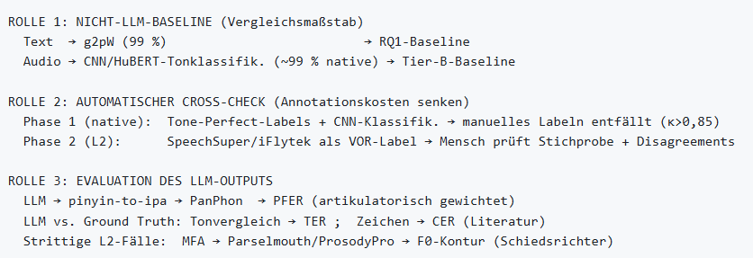
Wie wir die Tools nutzen — drei Rollen
Komplett kostenlos möglich: g2pW, CNN, MFA, Parselmouth, ProsodyPro, PanPhon = Open Source; CAPT-APIs nur als optionaler Gegencheck (Free-Trials)
Kostenkontrolle (passt zum <50 €-Budget): keine teuren manuellen Annotatoren für Phase 1
PanPhon bleibt zentral für faire PFER (Near-Miss m↔n wird milder bestraft als m↔ts)
Notes:
Zum Abschluss: So setze ich die Tools konkret ein, in drei Rollen. Erstens als Nicht-LLM-Baseline — g2pW für Text, der CNN-Klassifikator für Audio. Daran messe ich, ob ein LLM überhaupt mithalten kann. Zweitens als automatischer Cross-Check, um Annotationskosten zu senken: In Phase 1 mit Muttersprachlern brauche ich dank der bekannten Tone-Perfect-Labels und dem 99-Prozent-CNN gar kein manuelles Labeling. In Phase 2 mit L2-Lernern nutze ich SpeechSuper als Vorab-Label, aber ein Mensch prüft eine Stichprobe und alle Fälle, wo die Tools uneinig sind. Drittens als Evaluations-Werkzeuge: Den LLM-Output wandle ich über pinyin-to-ipa und PanPhon in eine phonetisch gewichtete Fehlerdistanz, die PFER. Dazu TER für die Tonebene und CER für den Literaturvergleich. Und bei strittigen L2-Fällen ist die Praat-Pipeline mein Schiedsrichter. Das Schöne: Bis auf die optionalen API-Gegenchecks ist alles Open Source — das passt zu meinem Budget von unter 50 Euro.

Slide 71
Transkribierungssysteme für Mandarin

Slide 72
All Phonetic Transcription Systems for Mandarin Chinese
Aktive Systeme (in der Literatur oder Praxis verwendet)
System | Beispiel: 妈/麻/马/骂 | Zeichen | Verbreitung | LLM-Trainingsdaten
Hanyu Pinyin | mā, má, mǎ, mà | 26 lat. Buchstaben + Diakritika | 🌍 Internationaler Standard (UN, ISO 7098, seit 1958) | ✅ Massiv
Pinyin + Tonnummer | ma1, ma2, ma3, ma4 | 26 lat. Buchstaben + Ziffern | 🌍 Standard (digital/didaktisch) | ✅ Massiv
IPA + Tone Letters | [ma˥], [ma˧˥], [ma˨˩˦], [ma˥˩] | ~100+ IPA-Symbole + Unicode | 🎓 Linguistik-Fachtexte | ⚠️ Wenig
IPA + Chao-Nummern | [ma55], [ma35], [ma214], [ma51] | ~100+ Symbole + Ziffern | 🎓 Sinologie/Tonforschung | ⚠️ Wenig
Zhuyin (Bopomofo) | ㄇㄚ, ㄇㄚˊ, ㄇㄚˇ, ㄇㄚˋ | 37 Symbole + Tonmarken | 🇹🇼 Taiwan (Schulunterricht) | ⚠️ Taiwan-only
Wade-Giles | ma¹, ma², ma³, ma⁴ | 26 lat. Buchstaben + Hochzahlen | 📚 Historisch (vor 1979) | ⚠️ Ältere Texte
Gwoyeu Romatzyh (GR) | ma, mar, maa, mah | 26 lat. Buchstaben (Ton im Buchstaben) | 📚 Veraltet (Y.R. Chao, 1928) | ❌ Sehr selten

Slide 73
All Phonetic Transcription Systems for Mandarin Chinese
Historische/regionale Systeme (nicht mehr aktiv)
System | Beispiel | Zeitraum | LLM-Daten
Yale Romanization | mā, má, mǎ, mà (eigene Konventionen) | 1960er–1980er, Yale-Kurse | ❌ Minimal
Tongyong Pinyin | ma, má, mǎ, mà (ähnlich Hanyu, 22 Abweichungen) | 1998–2008, Taiwan (offiziell 2002–2008) | ❌ Gering
Postal Romanization | Ma (ohne Ton) | ~1906–1960er, Postamt | ❌ Nur historische Karten
Latinxua Sin Wenz | ma, mar, maa, mah (ähnlich GR) | 1931–1950er, sowjetischer Einfluss | ❌ Nahezu null
Notes:
11 Systeme insgesamt, aber nur 7 sind heute relevant — die 4 historischen sind in keinen LLM-Trainingsdaten vertreten
Hanyu Pinyin ist der offizielle internationale Standard seit 1958 (VR China) / 1982 (ISO 7098) / 1986 (UN)
In der Literatur: 7 Papers nutzen Pinyin, 2 nutzen IPA, 0 nutzen Zhuyin/Wade-Giles/GR/Yale/Tongyong
Für LLMs ist Pinyin optimal: lateinische Buchstaben sind in den Trainingsdaten massiv vertreten
IPA-Symbole wie ˥, ˧˥, ˨˩˦ sind seltene Unicode-Zeichen → Token-Fragmentierung bei LLMs möglich
Yale Romanization war vor Hanyu Pinyin der westliche Standard — heute vollständig durch Pinyin ersetzt
Tongyong Pinyin war nur 6 Jahre offiziell in Taiwan (2002–2008), bevor Taiwan zu Hanyu Pinyin wechselte
Chirkova (2025): "favouring Chao tone numbers over IPA diacritics for tone representation" (Section 1)

Slide 74
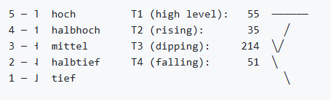
7 Ways to Represent Mandarin Tones (nach Hacking Chinese + Literatur)
# | Methode | Beispiel (T1/T2/T3/T4) | Maschinenlesbar? | LLM-geeignet?
1 | Pinyin-Diakritika | mā, má, mǎ, mà | ⚠️ Unicode nötig | ⚠️ Token-Fragmentierung
2 | Tonnummern (1-4) | ma1, ma2, ma3, ma4 | ✅ Klar | ✅ Optimal
3 | Chao-Tonnummern | ma55, ma35, ma214, ma51 | ✅ Präzise | ⚠️ Ungewöhnlich
4 | IPA Tone Letters | ma˥, ma˧˥, ma˨˩˦, ma˥˩ | ⚠️ Exotisch | ❌ Seltene Unicode-Zeichen
5 | IPA-Diakritika | [mā], [mǎ] etc. | ⚠️ IPA-Standard | ❌ Selten in Trainingsdaten
6 | Bopomofo-Tonmarken | ㄇㄚ (T1=keine), ㄇㄚˊ, ㄇㄚˇ, ㄇㄚˋ | ⚠️ Nur Zhuyin | ❌ Nur Taiwan-Texte
7 | GR-Tonspelling | ma, mar, maa, mah | ✅ ASCII-only | ❌ Veraltet, mehrdeutig
Notes:
7 Methoden nach Hacking Chinese (2024) + Chirkova (2025) + IPA-Handbuch
Chao Yuen Ren (赵元任) entwickelte 1930 das 5-Stufen-System, das bis heute der Standard in der Tonforschung ist
Chirkova (2025): "Chao tone numbers offer the most accurate and reliable method for noting tone variation" (Section 2.2)
Für LLMs ist "ma1" (Tonnummer) optimal: (1) lateinische Buchstaben + Ziffer, (2) kein Unicode-Sonderzeichen, (3) klar maschinenparsbar, (4) massiv in Online-Lernmaterialien vertreten
Methoden 5-7 werden NICHT im Pilot getestet: IPA-Diakritika und Bopomofo-Tonmarken sind zu selten in LLM-Trainingsdaten; GR-Tonspelling ist veraltet und mehrdeutig (z.B. "ma" = T1, aber "mha" ist nicht transparent)
Zou (2025) empfiehlt separate Tonevaluation: "Tone Error Rate (TER) analogous to Word Error Rate is preferred"
Unsere Wahl: Pinyin + Tonnummer (ma1) — optimal für LLM-Ausgabe UND maschinenlesbare Evaluation

Slide 75
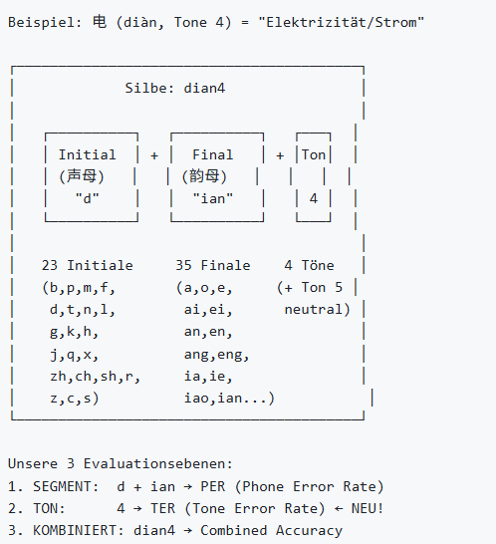
Mandarin Syllable Structure: What We Evaluate
Notes:
Ein Mandarin-Wort besteht aus: Initial (Konsonant) + Final (Vokal/Diphthong) + Ton
Standard: 23 Initiale × 35 Finale × 4 Töne — aber nicht alle Kombinationen existieren → 410 gültige Silben (Tone Perfect)
Die meisten Papers (31/42) evaluieren nur auf Hanzi-Ebene (CER): 电→电 korrekt oder nicht
Unsere Arbeit evaluiert auf ALLEN 3 Ebenen: Segment (d+ian) + Ton (4) + Kombiniert (dian4)
"Chinese uses pinyin as a phonetic notation system, where each character is transcribed into a syllable composed of an initial and a final" (Chen SCCM, Section 1)

Slide 76
Our Choice: Pinyin + Tone Numbers — Why?
Kriterium | Pinyin+Ton# | IPA+Chao | Pinyin+Diakritika
LLM-Training | ✅ Massiv (Wikipedia, Lehrbücher, Online-Kurse) | ⚠️ Selten (Linguistik-Fachtexte) | ✅ Häufig
Tokenisierung | ✅ "ma1" = klares Token | ❌ "[ma˥]" = Subword-Fragmentierung | ⚠️ "mā" = Unicode-abhängig
Maschinen-Parsing | ✅ Regex: ([a-z]+)(\d) | ⚠️ IPA-Parser nötig | ⚠️ Unicode-Normalisierung nötig
Ton-Evaluation | ✅ Ton als eigene Ziffer → TER trivial | ✅ Chao-Nummern → aber LLM-Output unzuverlässig | ⚠️ Diakritika-Extraktion nötig
Literatur-Standard | ✅ 5 von 7 Pinyin-Papers | ⚠️ 2 Papers (ZIPA, Chirkova) | ✅ 2 Papers (PY-GEC, PERL)
Nutzer-Verständlichkeit | ✅ Jeder Mandarin-Lernende kennt es | ❌ Nur Linguisten | ✅ Standard
Unsere Entscheidung: ma1, ma2, ma3, ma4
Notes:
Pinyin+Tonnummern ist der optimale Kompromiss für unsere Arbeit:
LLMs kennen Pinyin aus den Trainingsdaten
Tonnummern sind maschinenlesbar → automatische TER-Berechnung
Es ist der De-facto-Standard in der digitalen Mandarin-Didaktik
Chirkova (2025) fand: "IPA reduced character errors by 2.7% and tone errors by 5.2% over Pinyin" — ABER mit Wav2Vec2/Whisper (ASR-Modelle), nicht LLMs
Bei LLMs könnte Pinyin BESSER sein als IPA — wegen Token-Vertrautheit. Das ist eine offene Frage.
Die Entscheidung für Pinyin+Tonnummern wird durch die Literatur gestützt:
Tone Perfect nutzt Pinyin+Ton# als Ground Truth
5 von 7 Pinyin-Papers nutzen Tonnummern oder Initials/Finals
Chao-Tonnummern (55/35/214/51) wären präziser, aber in LLM-Trainingsdaten selten

Slide 77
Chirkova (2025): The Only Systematic Comparison
System | Char CER | Tonal CER | Tonal WER
IPA + Chao | Niedrigste | 20 | Niedrigste
Pinyin-style | +2,7% | 28 | Höher
Simple (ohne Ton) | +5,0% | 31 | Höchste
"IPA is again the transcription with the least error. For tonal CER, IPA has tonal CER=20, compared to Pinyin tonal CER=28 and Simple tonal CER=31 (χ²(2)=28, p<0.0001)." (Section 3)
Aber: Chirkova nutzte Wav2Vec2/Whisper (traditionelle ASR), nicht LLMs!
Offene Frage für unsere Arbeit:
Gilt dieses Ergebnis auch bei multimodalen LLMs?
Oder kehrt sich das Ergebnis um, weil LLMs mehr Pinyin als IPA in den Trainingsdaten haben?
Notes:
Chirkova (2025) ist das EINZIGE Paper das IPA vs. Pinyin systematisch auf Tonerkennung vergleicht
Ergebnis: IPA ist 5,2% besser bei Tonfehlern (tonal CER 20 vs. 28) und 2,7% besser bei Zeichenfehlern
ABER: (1) Sprache ist Baima (Tibeto-Burman), nicht Standard-Mandarin; (2) Modelle sind Wav2Vec2 und Whisper, keine LLMs
Für LLMs gibt es Gründe, warum Pinyin besser sein KÖNNTE:
"ma1" ist ein häufiges Token in LLM-Trainingsdaten
IPA-Symbole wie ˥˧˥˨˩˦˥˩ sind seltene Unicode-Zeichen
LLMs tokenisieren IPA-Zeichen möglicherweise als einzelne Bytes → schlechtere Repräsentation
Chirkova selbst schreibt: "While conversion from Simple romanisation or Baima Pinyin to IPA is impossible as too many details are lost, it is possible to convert into Pinyin and Simple romanised script from the better-performing IPA model" (Section 4) — IPA erfasst mehr Detail, aber Pinyin ist praktischer

Slide 78
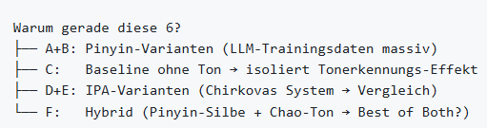
Pilot Experiment: Which Transcription Format Works Best with LLMs?
# | Format | Beispiel (mā, Ton 1) | Prompt-Anweisung
A | Pinyin + Tonnummer | ma1 | "Transcribe as Pinyin with tone numbers (1-4)"
B | Pinyin + Diakritika | mā | "Transcribe as Pinyin with tone marks (ā á ǎ à)"
C | Pinyin ohne Töne | ma | "Transcribe as Pinyin without tones" (Baseline)
D | IPA + Chao-Nummern | [ma55] | "Transcribe in IPA with Chao tone numbers (55, 35, 214, 51)"
E | IPA + Tone Letters | [ma˥] | "Transcribe in IPA with tone letters (˥ ˧˥ ˨˩˦ ˥˩)"
F | Chao-Nummern separat | ma_55 | "Transcribe syllable in Pinyin, tone as Chao numbers"
Hypothese: Bei LLMs könnte Pinyin+Tonnummern besser sein als IPA — gegenteilig zu Chirkovas Ergebnis (2025) — weil LLMs massiv mehr Pinyin im Training haben.
6 Format-Konfigurationen:
Notes:
Chirkova (2025) fand: IPA reduziert Tonfehler um 5,2% ggü. Pinyin — ABER mit Wav2Vec2/Whisper, nicht LLMs
Bei LLMs gibt es 3 Gründe, warum Pinyin besser sein KÖNNTE:
LLMs haben massiv mehr Pinyin im Training (Wikipedia, Lehrbücher, Unicode-Texte)
IPA-Symbole wie ˥, ˧˥, ˨˩˦ sind seltene Unicode-Zeichen → Token-Fragmentierung
"ma1" wird als ein Token verarbeitet; "[ma˥]" wird in Subword-Tokens zerhackt
Format C (ohne Töne) dient als Baseline: Wenn das Modell "ma" ohne Ton korrekt transkribiert, wissen wir, dass Silbenerkennung funktioniert — Tonfehler sind dann separat messbar
Format F (Hybrid) testet, ob die Trennung von Silbe und Ton die Genauigkeit verbessert
Dieses Pilot-Experiment liefert ein eigenständiges methodologisches Ergebnis für die Thesis

Slide 79
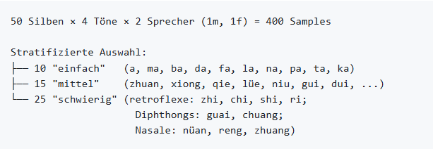
Pilot Design: 400 Samples × 3 Models × 6 Formats
Stichprobe (aus Tone Perfect, 9.840 Silben):
Modelle (3, aus Hauptexperiment):
5 Metriken:
Modell | Markt | Kosten/1k Calls
Gemini 2.5 Flash | USA | ~$0.15
DeepSeek V3 | China | ~$0.05
Qwen2-Audio-7B | China | ~$0.10
Metrik | Was sie misst | Berechnung
Syllable Accuracy | Silbe korrekt (Initial+Final) | Exact Match auf Pinyin-Silbe
Tone Accuracy | Ton korrekt (1-4) | Exact Match auf Tonnummer
Combined Accuracy | Silbe UND Ton korrekt | Beide korrekt
PER | Phone Error Rate | Levenshtein(Initial+Final)
Tone Confusion Matrix | Welche Töne verwechselt? | T2↔T3, T1↔T4, etc.
Aufwand:
3 Modelle × 6 Formate × 400 Samples = 7.200 API-Calls
Geschätzte Kosten: <$10 (DeepSeek ~$1, Gemini ~$5, Qwen ~$3)
Geschätzte Zeit: 1-2 Tage (inkl. Programmierung + Rate-Limiting)
Notes:
Die stratifizierte Auswahl stellt sicher, dass schwierige Silben (Retroflexe, Diphthongs) repräsentiert sind — das sind die Silben, bei denen Tonfehler am häufigsten auftreten
7.200 API-Calls klingen viel, sind aber bei den Preisen der günstigsten Modelle machbar (<$10)
Die Tone Confusion Matrix ist besonders wichtig: Wenn alle Modelle systematisch T2↔T3 verwechseln, deutet das auf ein fundamentales akustisches Problem hin (beide steigen am Ende)
PER (Phone Error Rate) ist die feinste Metrik: Sie erfasst, ob z.B. "zh" als "z" transkribiert wird (Retroflex-Fehler)
Falls Pinyin+Tonnummern klar gewinnt → Bestätigung unserer Wahl für das Hauptexperiment
Falls IPA besser → Chirkova-Ergebnis bestätigt auch für LLMs → IPA für Hauptexperiment erwägen
Falls kein Unterschied → Einfachstes Format (Pinyin+Ton#) wählen → methodologisch sauber

Slide 80
What the Pilot Could Tell Us
Ergebnis | Schlussfolgerung für Hauptexperiment
Pinyin+Ton# > IPA | LLMs nutzen lateinische Vertrautheit → Pinyin als beste Wahl (Chirkova-Umkehr)
IPA > Pinyin | Bestätigt Chirkova (2025) → IPA ist auch bei LLMs überlegen
Pinyin+Diakritika = Pinyin+Ton# | Töne werden trotz Diakritika korrekt erkannt → Format-Wahl flexibel
Chao-Nummern separat am besten | Trennung Silbe/Ton hilft dem Modell → Hybrid-Format für Hauptexperiment
Alle Formate gleich gut | Format spielt keine Rolle → einfachstes Format (Pinyin+Ton#) wählen
Alle Formate schlecht | LLMs können Töne generell nicht → fundamentales Ergebnis, negiert RQ-Prämisse
In der Thesis:
"To determine the optimal phonetic transcription format for evaluating multimodal LLMs on Mandarin tone transcription, we conducted a pilot experiment comparing 6 transcription formats across 3 models. Based on the results, we selected [FORMAT] for the main experiments (RQ1–RQ5)."
Notes:
Das Pilot-Experiment stärkt die Methodologie erheblich: Statt "wir haben Pinyin+Ton# gewählt, weil es Standard ist" können wir sagen "wir haben empirisch getestet, welches Format am besten funktioniert"
Der interessanteste Fall wäre eine Chirkova-Umkehr (Pinyin > IPA bei LLMs): Das wäre ein eigenständiger Forschungsbeitrag und zeigt, dass ASR-Ergebnisse nicht 1:1 auf LLMs übertragbar sind
Selbst wenn alle Formate gleich gut abschneiden, ist das ein Ergebnis: "Format spielt keine Rolle → einfachstes Format wählen" ist eine valide methodologische Entscheidung
Falls alle Formate schlecht sind (<50% Tone Accuracy): Das wäre das radikalste Ergebnis und würde die gesamte Forschungsfrage verschieben — von "welches Format" zu "können LLMs Töne überhaupt?"
Tim fragen: Soll der Pilot als eigenes Sub-Experiment in die Thesis oder nur als Methodologie-Entscheidung?

Slide 82
Experiment

Slide 83
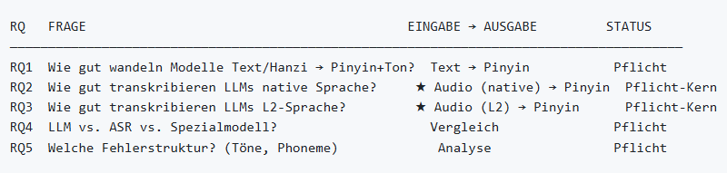
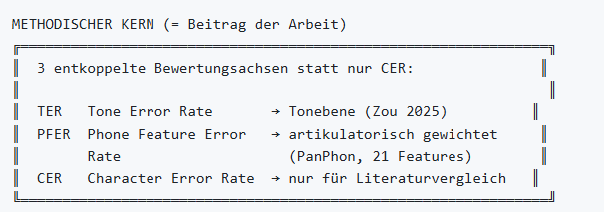
5 Forschungsfragen — 3 Bewertungsachsen statt nur CER
Notes:
Wir haben fünf Forschungsfragen. Der Kern sind RQ2 und RQ3 — können multimodale LLMs Mandarin-Töne hören, und wie gut funktioniert das bei L2-Lernern? Der methodische Beitrag liegt in den drei Bewertungsachsen: TER misst die Tonebene separat — das hat noch keine vergleichbare Studie gemacht. PFER gewichtet Segmentfehler artikulatorisch über PanPhon mit 21 Features, statt binäres richtig/falsch. CER rechnen wir nur für den Literaturanschluss, weil alle bisherigen Papers nur CER berichten.

Slide 84
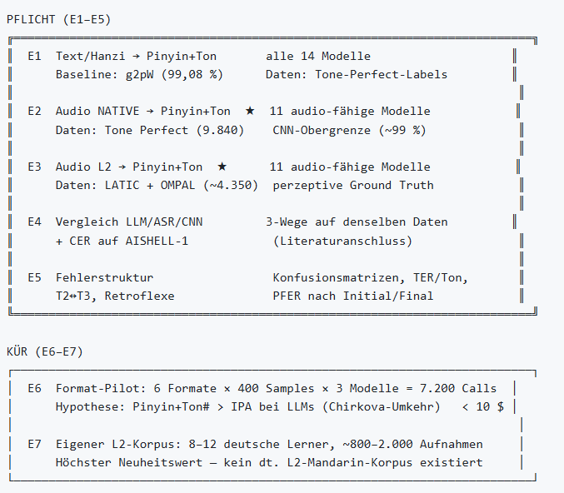
Die Experimente — 5 Pflicht + 2 Kür
Notes:
Fünf Pflicht-Experimente. E1 testet, ob Modelle überhaupt das Pinyin-System beherrschen — rein linguistisch, ohne Audio. E2 ist der Kern: Muttersprachler-Silben aus Tone Perfect, isoliert, kontrolliert. E3 verschiebt den Fokus auf L2-Lerner — hier ist die Forschungslücke am größten, kein LLM wurde je darauf getestet. E4 vergleicht drei Ansätze auf denselben Daten. E5 ist die linguistische Analyse: welche Töne, welche Phoneme werden verwechselt? Als Kür haben wir den Format-Pilot — welches Transkriptionsformat funktioniert am besten — und einen eigenen L2-Korpus mit deutschen Lernern, den es so noch nicht gibt.

Slide 85
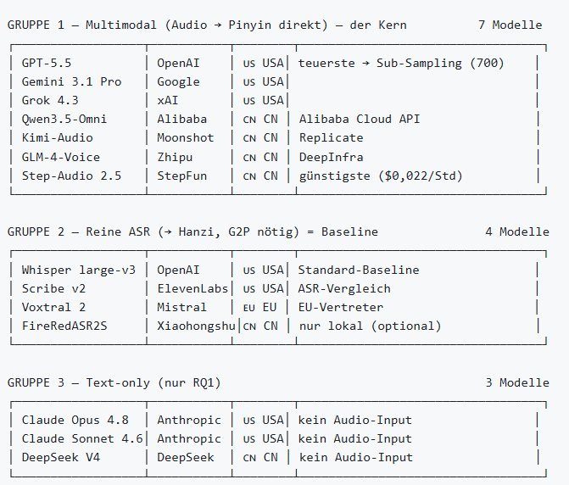
Modellauswahl — 3 Märkte × 3 Systemtypen
Notes:
14 Modelle, abgedeckt über drei Märkte — USA, China, Europa — und drei Systemtypen. Gruppe 1 ist der Kern: sieben multimodale LLMs, die Audio direkt in Pinyin+Ton umwandeln sollen. Die spannende Frage ist, ob sie Töne hören können. Gruppe 2 sind reine ASR-Systeme — die geben Hanzi aus, dann braucht man g2pW für Pinyin. Das verdeckt aber L2-Tonfehler bei Homophonen, deshalb nur Baseline. Gruppe 3 testet nur RQ1: ob Text-only-Modelle Hanzi in Pinyin umwandeln können. Wichtig: Nur GPT-5.5 bekommt ein Sub-Sample wegen der hohen Kosten — alle anderen laufen auf dem vollen Korpus.

Slide 86
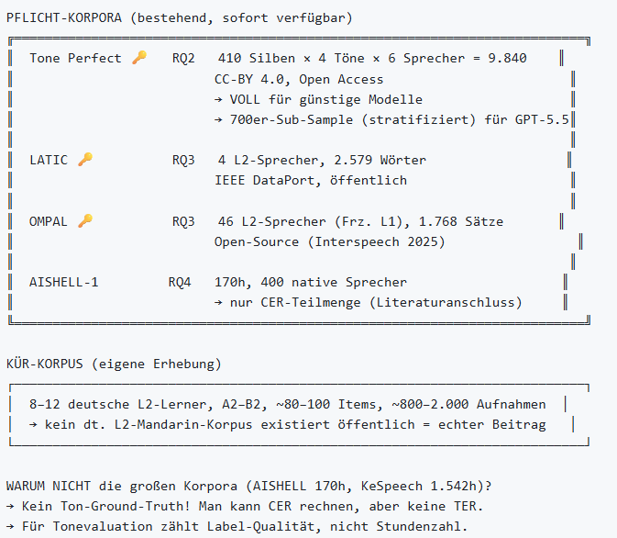
Welche Daten? — Pflicht-Korpora + Kür-Korpus
Notes:
Vier Pflicht-Korpora. Tone Perfect ist das Herzstück: 9.840 isolierte Silben, native Sprecher, exakte Tonlabels — klein aber perfekt kontrolliert. Für L2 haben wir LATIC und OMPAL — zusammen rund 4.350 Äußerungen von 50 Lernern. AISHELL-1 nutzen wir nur für CER, um an die Literatur anzuschließen. Warum nicht die großen Korpora wie KeSpeech mit 1.500 Stunden? Weil die keinen Ton-Ground-Truth haben — man kann CER rechnen, aber unsere Kernmetrik TER braucht ein Tonlabel pro Silbe. Und als Kür: ein eigener Korpus mit deutschen Lernern, den es so noch nicht gibt.

Slide 87
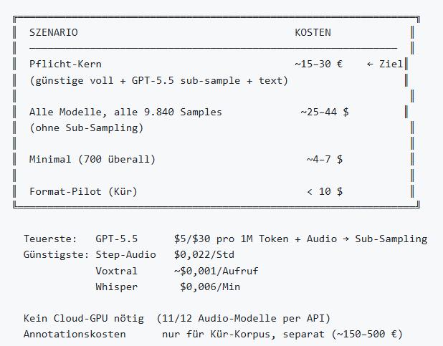
API-Kosten — Pflicht-Kern für 15–30 €
Notes:
Das Budget ist sehr überschaubar. Der Pflicht-Kern kostet realistisch 15 bis 30 Euro — weil wir eine klare Strategie haben: günstige Modelle laufen auf dem vollen Korpus, nur GPT-5.5 bekommt ein Sub-Sample wegen der hohen Token-Kosten. Selbst wenn wir alles ohne Sub-Sampling rechnen, bleiben wir unter 50 Dollar. Die billigsten Modelle kosten Bruchteile eines Cents pro Aufruf. Wichtig: Kein GPU-Server nötig — 11 von 12 Audio-Modellen laufen über APIs. Annotationskosten fallen nur beim eigenen Kür-Korpus an.

Slide 88
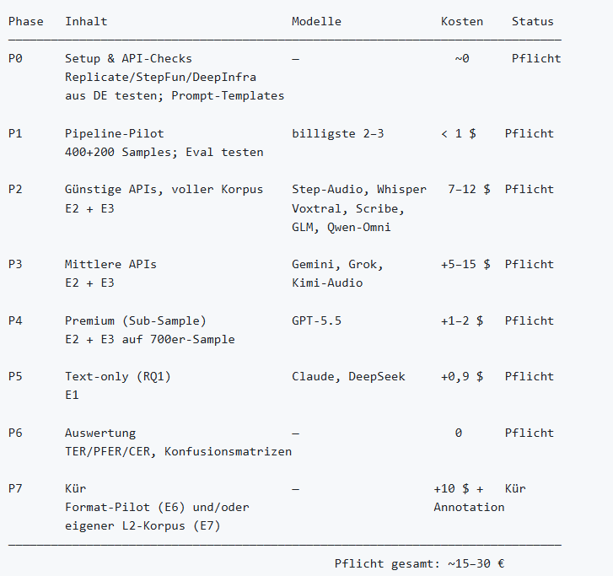
Phasenstrategie — günstig → teuer → Kür
Notes:
Die Phasenstrategie ist: günstig anfangen, teuer nur bei Bedarf. P0 ist Setup — API-Zugänge testen, vor allem die chinesischen Anbieter von Deutschland aus. P1 ist ein Mini-Pilot: 600 Samples durch die ganze Pipeline, um Bugs im Eval-Code zu finden, bevor wir Geld ausgeben. Ab P2 gehen die billigen Modelle auf den vollen Korpus — das sind nur 7 bis 12 Dollar. P3 sind die mittleren — Gemini, Grok, Kimi. GPT-5.5 kommt erst in P4 und nur auf dem Sub-Sample. Text-only in P5 kostet unter einem Dollar. P6 ist reine Auswertung. Und P7 ist Kür — erst wenn der Pflicht-Kern sauber steht.

Slide 89
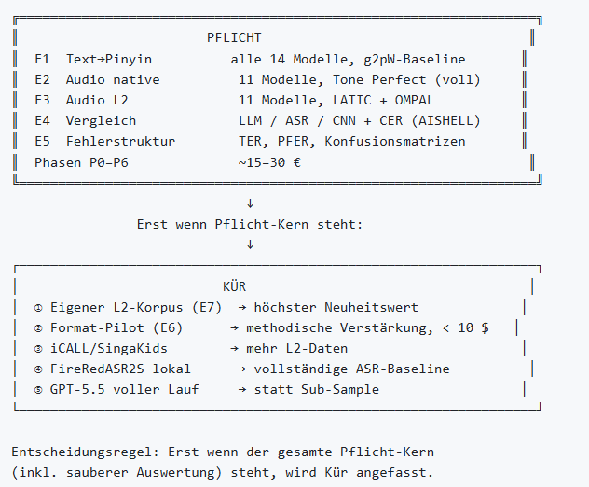
Was MUSS rein, was KANN rein?
Notes:
Klare Trennung: Pflicht ist das, was in zwei bis drei Monaten fertig sein muss — fünf Experimente, alle Phasen bis P6, Kosten unter 30 Euro. Kür kommt nur, wenn der Kern steht. Die Prioritätsreihenfolge: Erstens der eigene L2-Korpus — der hat den höchsten Neuheitswert, weil kein deutscher L2-Mandarin-Korpus existiert. Zweitens der Format-Pilot für unter 10 Dollar. Dann weitere Kontakte wie iCALL für mehr L2-Daten. FireRedASR2S lokal und der volle GPT-5.5-Lauf ganz am Ende.

Slide 90
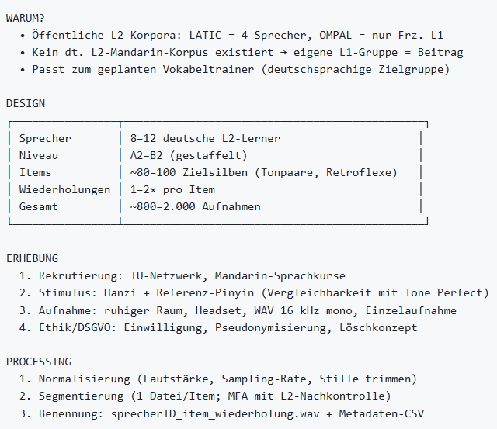
Kür — Eigener L2-Korpus: 8–12 deutsche Lerner
Notes:
Falls wir zur Kür kommen: 8 bis 12 deutsche Mandarin-Lerner, Niveau A2 bis B2, ungefähr 80 bis 100 Zielsilben — fokussiert auf die schwierigen: Tonminimalpaare, Retroflexe, Diphthonge. Ergibt 800 bis 2.000 Aufnahmen, vergleichbar mit LATIC. Rekrutierung über das IU-Netzwerk. Aufnahmen standardisiert als WAV, 16 kHz mono. Stimulus-Design so, dass Vergleichbarkeit mit Tone Perfect besteht. Ethik und DSGVO vorher mit Tim klären.

Slide 91
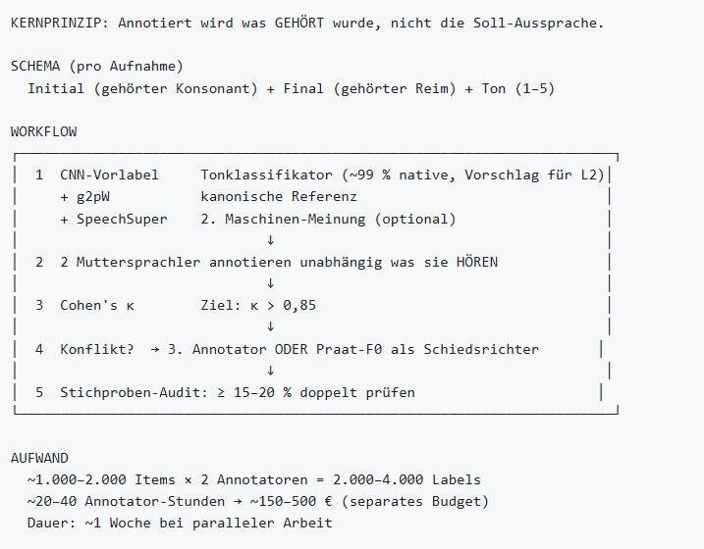
Kür — Annotationsworkflow: perzeptiv, halbautomatisch
Notes:
Der Annotationsworkflow ist halbautomatisch. Zuerst läuft ein CNN-Tonklassifikator als Vorlabel — der ist für native Sprache bei 99 Prozent, gibt aber für L2 nur einen Vorschlag. Dann annotieren zwei Muttersprachler unabhängig, was sie tatsächlich hören — perzeptiv, nicht kanonisch. Das ist der Schlüssel: Whisper plus g2pW kann nur die Soll-Aussprache liefern, nicht die Realisierung. Wir messen Inter-Rater-Agreement mit Cohen's Kappa, Ziel über 0,85. Bei Konflikten entscheidet ein dritter Annotator oder die Praat-F0-Kontur als objektiver Schiedsrichter. Aufwand: 20 bis 40 Stunden, 150 bis 500 Euro.

Slide 92
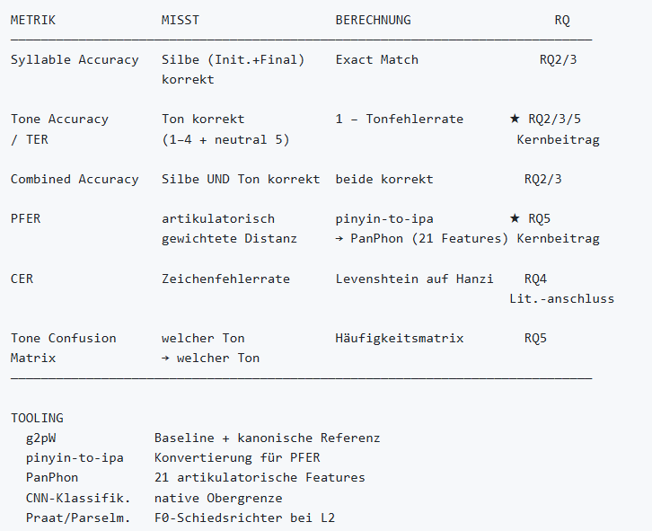
6 Metriken — Ton, Phonem, Zeichen
Notes:
Sechs Metriken. Syllable Accuracy und Tone Accuracy werden getrennt gemessen — das ist wichtig, weil ein Modell die Silbe richtig haben kann, aber den Ton falsch. Combined Accuracy fordert beides. TER, die Tone Error Rate, ist unser Kernbeitrag — das hat in der bestehenden Literatur noch niemand systematisch auf LLMs angewandt. PFER nutzt PanPhon mit 21 artikulatorischen Features, um Segmentfehler graduell zu bewerten — ein falsches Retroflexes ‚zh' statt ‚z' wiegt weniger als ein komplett falscher Konsonant. CER rechnen wir nur, damit unsere Ergebnisse mit den 15+ Papers vergleichbar sind, die AISHELL als Benchmark nutzen. Und die Tone Confusion Matrix zeigt, welche Töne verwechselt werden — wir erwarten T2 versus T3 als häufigstes Muster.

Slide 93
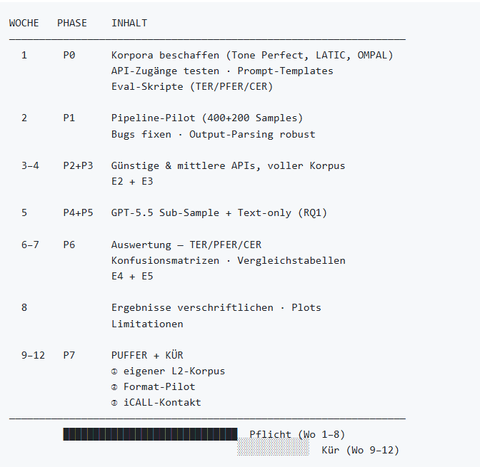
Zeitplan — 8 Wochen Pflicht + 4 Wochen Puffer/Kür
Notes:
Zwölf Wochen, davon acht für den Pflicht-Kern. Woche 1 ist Setup: Korpora runterladen, APIs testen, Eval-Skripte schreiben. Woche 2 der Pipeline-Pilot — bevor wir Geld ausgeben, muss der ganze Ablauf einmal durchlaufen. Woche 3 und 4 laufen die günstigen und mittleren Modelle auf dem vollen Korpus. Woche 5 kommt GPT-5.5 auf dem Sub-Sample plus die Text-only-Modelle. Woche 6 und 7 ist Auswertung: Konfusionsmatrizen, Vergleichstabellen. Woche 8 verschriftlichen. Und Wochen 9 bis 12 sind Puffer plus Kür — in der Prioritätsreihenfolge: eigener Korpus, dann Format-Pilot, dann iCALL-Kontakt.

Slide 94
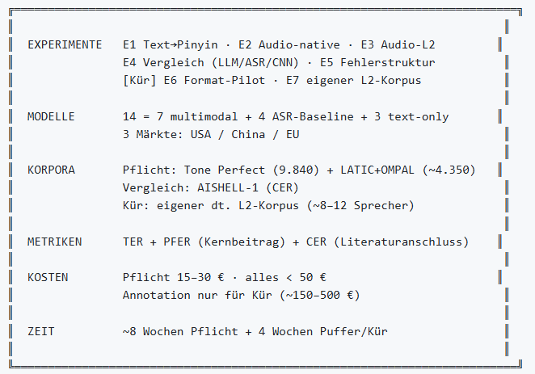
Methodik auf einen Blick
Notes:
Zusammenfassung: 7 Experimente, davon 5 Pflicht. 14 Modelle aus 3 Märkten. Kontrollierte Korpora mit echtem Ton-Ground-Truth statt großen Korpora ohne Tonlabels. Drei Metriken statt nur CER — das ist der methodische Beitrag. Budget unter 30 Euro für den Pflicht-Kern. Und ein klarer Zeitplan mit 8 Wochen Pflicht und 4 Wochen Puffer. Die Entscheidungsregel ist einfach: Erst wenn der Pflicht-Kern sauber steht, wird Kür angefasst.

Slide 97
Schlüsselworte
Abkürzung | Bedeutung |  | Abkürzung | Bedeutung
LALM | Large Audio Language Models |  | --- | Speech LLM
MLLMs | Multimodal Large Language Models |  | SLMs | spoken language models
ASR | Automatic Speech Recognition |  | CAPT | computer-assisted pronunciation training
MDD | Mispronunciation Detection & Diagnosis |  | APA | Automatic Pronunciation Assessment
--- | Evaluation, Survey |  | --- | speech recognition
WER | word error rate |  | CER | character error rate
--- | isolated word recognition |  | --- | phonetische Transkription vs. orthographische Transkription
PER | Phone Error Rate |  | --- | Benchmark: TIMIT
--- | syllable recognition |  | --- | Initial-Final-Erkennung
--- | tone recognition / tone classification |  | --- | Forced Alignment
GOP | Goodness of Pronunciation |  | ---- | Multimodalmodelle, Foundationmodelle, LLM
--- | Mandarin, Chinesisch |  | CALL | computer-assisted language learning
--- | Anlaut, Auslaut (Initial, Final) |  | --- | monosyllabic
G2P / A2P | Grapheme to Phoneme (Text) / Acoustic to phonem (Audio) |  |  | IPA Chao; Mandarin Phonem recognitionte

Slide 98
Begriffabgrenzung
Foundationmodel: KI-Modelle auf großen Datensätzen trainiert ohne bestimmten Anwendungsfall (Link)
Large Language Model: Foundationmodel, dass mit Text trainiert wurde
Multimodales Model: Foundationmodel, dass mit verschiedenen Datentypen trainiert wurde (z.B. Text + Audio)
Large Audio-LLMs: kombinieren Audio Encoder (Sprache, Musik, Geräusche) (Input, Output: Audio) mit LLMs (Link, Paper, Link)
Spoken/Speech Language Model: mit gesprochener Sprache trainiert (Input, Output: Audio) (Link)
Status: Frontier Model (z. B. ChatGPT, Gemini, Claude): Weitverbreitete, großangelegte Spitzenmodelle von beliebten Anbietern [meistens sind das heutzutage Multimodale]
Audio Foundation Models (AFMs): Audio Foundationmodel, dass komplett ohne LLM trainiert wurde

Slide 99
Begriffsabgrenzung 2
ASR (Automated Speech Recognition) vs CAPT (Computer-Assisted Pronunciation Training): ASR hört zu was gesagt wird, CAPT weiß was gesagt werden soll und vergleicht es
WER, CER Hanzi vs. Pinyin: Es ist im Chinesischen nicht immer ganz einfach ein Wort zu definieren und automatische Worterkenner versagen im Chinesischen manchmal.

Slide 100
Probleme im Chinesischen bezüglich ASR
Chinesisch ist eine tonale Sprache, viele ASR transkribieren die Töne nicht
Die Definition von „Wort“ im Chinesischen ist schwierig, da es keine Leerzeichen gibt. Z.B.: 电脑 (diannao) = Computer oder „elektronisches Gehirn“
Wörter alleine haben einen bestimmten Ton, welcher sich aber im Satz ändern (Ton-Sandhi) kann. Z.B. 你 （ni3) im Satz 你好 （ni2hao3)
Ein chinesisches Zeichen kann verschiedene Bedeutungen haben und dann auch verschiedene Töne bekommen, z.B. 长 = lang (chang2) oder wachsen (zhang3)
Mit einer Aussprache (inklusive Ton) können verschiedene Zeichen beschrieben werden z.B. (ta1) = 他， 她， 它， 。。。
Ein Zeichen kann verschiedene Aussprachen haben z.B. 行 = xing oder hang und damit auch verschiedene Bedeutungen haben
Der Definition eines Tones ist nicht immer ganz klar, es sind keine absoluten Tonhöhen, sondern Tonhöhenverläufe und die genauen Verlaufe sind auch umstritten, so wird der dritte Ton häufig als fallend und steigend bezeichnet, manchmal aber auch als ein tiefer, flacher Ton, außerdem gibt es Begriffe wie „halber dritter Ton“
Chinesisch ist eine sehr kontextgebunde Sprache, häufig werden Pronomen weggelassen oder auch Sprichwörter verwendet
Im Chinesischen gibt es auch viele Muttersprachler, die eine andere Aussprache haben
Wenn man chinesische Zeichen automatisch in Pinyin mit Tönen umwandeln lässt kommt es häufiger zu Fehlern, diese Systeme sind nicht immer verlässlich
Pinyin Regularization in Error Correction for Chinese Speech Recognition with Large Language Models

Slide 101
Chinesische Töne
Töne des Hochchinesischen – Wikipedia
Chinesische Töne werden bestimmt durch
Tonhöhenverlauf
Dauer
Lautstärke
Mandarin kennt 4 Töne + neutralem Ton
1. Ton: Gleichbleibend hoch
2. Ton: Ansteigend
3. Ton: Abfallend, dann ansteigend (oder tief und flach)
4. Ton: Abfallend
Neutraler Ton: kurz

Slide 102
Survey Paper für Multimodale Modelle?
Name | Jahr | Link
A Survey of Large Audio Language Models: Generalization, Trustworthiness, and Outlook | 2026 | Link
A Survey on Speech Large Language Models for Understanding | 2024 | Link
On The Landscape of Spoken Language Models: A Comprehensive Survey | 2025 | Link
Sparks of Large Audio Models: A Survey and Outlook | 2023 | Link
Recent Advances in Speech Language Models: A Survey | 2024 | Link
Speech Translation with Speech Foundation Models and Large Language Models: What is There and What is Missing? | 2024 | Link
Technical Performance | The 2026 AI Index Report | Stanford HAI | 2026 | Link

Slide 103
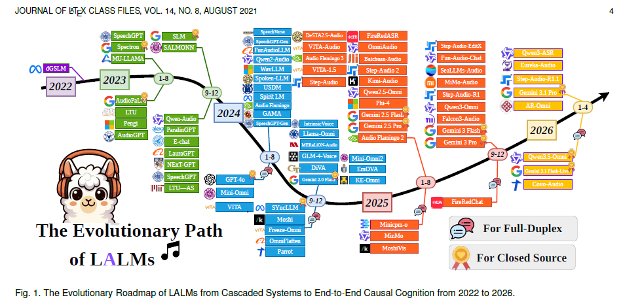
A Survey of Large Audio Language Models: Generalization, Trustworthiness, and Outlook

Slide 104
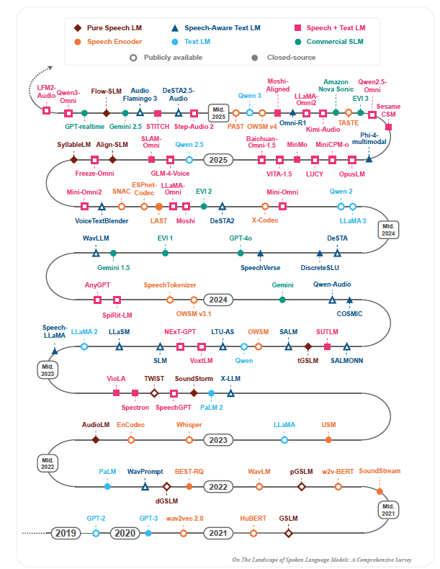
On The Landscape of Spoken Language Models: A Comprehensive Survey

Slide 105
Frontiermodelle
Technical Performance | The 2026 AI Index Report | Stanford HAI
Anbieter | Frontiermodell | Multimodal? | Gut/Schlecht bei Phonemerkennung? | Referenz (auch Vorgängermodell)
OpenAI | GPT-5.4 | Ja
Google | Gemini 3.5 Flash | Ja
Anthropic | Claude Opus 4.6 | Ja
Mistral | Mistral Large 3 | Ja
Alibaba | Qwen3.7-Max | Ja
xAI | Grok 4.3 | Ja
Kimi (Moonshot) | Kimi K2.6 | Ja
Doubao (Bytedance) | Doubao Pro V2 | Ja
Deepseek | Deepseek-V4-Pro | Nein
Zhipu AI | GLM-5 | Ja
Meta | Llama 3.1 | Nein
Microsoft | Phi-4 | Ja
Amazon | Amazon Nova Pro | Ja
IBM | Granite 3.5 | Nein
Baidu | Ernie 4.5 Pro | Ja

Slide 106
Benchmark Paper ASR (generell)
Name | Jahr | Modelle | Korpus | Metriken | Link
WhenLarge Language Models Meet Speech: ASurvey on Integration Approaches | 2025 | Whisper, Qwen-Audio, Qwen2-Audio, u.v.m. | Librispeech, Fleurs, AISHELL-2 , VoxPopoli | WER, BLEU | Link
Towards Holistic Evaluation of Large Audio-Language Models: A Comprehensive Survey | 2026 | k.A. | k.A. | k.A. | Link
AudioBench: A Universal Benchmark for Audio Large Language Models | 2025 | SALMONN, Qwen-Audio, WavLLM, Qwen2-Audio, Whisper+Llama3 | LibriSpeechCommonVoice, PeoplesSpeech, etc. | WER | Link
Dynamic-SUPERB Phase-2: A Collaboratively Expanding Benchmark for Measuring the Capabilities of Spoken Language Models with 180 Tasks | 2024 | Whisper-LLaMA, SALMONN, Qwen-Audio, Qwen2-Audio, WavLLM, LTU-AS, GAMA, Mu-LLaMA | k.A. | WER (ASR) | Link
MMAU: A MASSIVE MULTI-TASK AUDIO UN DERSTANDING AND REASONING BENCHMARK | 2024 | Qwen-Audio, Qwen2-Audio, SALAMONN, Gemini Pro, etc. | k.A. | micro-averagedaccuracy | Link
WildSpeech-Bench: Benchmarking Audio LLMs in Natural Speech Conversation | 2025 | GLM-4-Voice, MiniCPM, Qwen-2.5-omni, GPT-4o-Audio | WildChat | Scale 1-10, Whisper + GPT-4o mini | Link
VoxEval: Benchmarking the Knowledge Understanding Capabilities of End-to-End Spoken Language Models | 2025 | SpeechGPT, TWIST, SPIRIT-LM, Moshi, GLM-4-Voice, Whisper + Llama-3.1-8B | Elementary Math, High School Math, College Math | „accuracy“ | Link

Slide 107
Gibt es phonem auf englisch?

Slide 108
Vergleich von Frontiermodellen für ASR im Chinesischen (Satzebene)
Name | Jahr | Modelle | Korpus | Metriken | Link
ContextASR-Bench: A Massive Contextual Speech Recognition Benchmark | 2025 | Qwen2, Baichuan, Kimi, Qwen2.5 + klassische | Eigener ContextASR bestehend aus WenetSpeech, Emilia u.v.m. | WER, NE-WER, NE-FNR (%), vll. PER | Link
FireRedASR: Open-Source Industrial-Grade Mandarin Speech Recognition Models from Encoder-Decoder to LLM Integration | 2025 | Whisper, Qwen-Audio, SenseVoice, Seed-ASR, Paraformer | AISHELL-1, AISHELL-2, WenetSpeech , WenetSpeech meeting | CER, CERR, WER | Link
ASR-EC BENCHMARK: EVALUATING LARGE LANGUAGE MODELS ON CHINESE ASR ERROR CORRECTION | 2024 | ChatGLM3, Qwen, Baichuan2, Qwen-Audio | Eigener ASR-EC benchmark bestehend aus THCHS-30, AISHELL-1, AISHELL-2, WeNetSpeech | CER, CER (%) | Link
Step-Audio 2 Technical Report | 2025 | Doubao, GPT-4o, Kimi- Audio, Qwen- Omni, Step- Audio 2 | AISHELL, AISHELL-2, FLEURS Chinese, KeSpeech phase1, WenetSpeech meeting, WenetSpeech net | WER, CER | Link
Qwen3-ASR Technical Report | 2026 | GPT-4o, Gemini-2.5, Doubao-ASR, Whisper -large-v3, Fun-ASR -MLT-Nano, Qwen3-ASR | WenetSpeech net/meeting, AISHELL-2-test, SpeechIO, Fleurs-zh, CV-zh | WER (English), CER (Chinese) | Link
A Survey on Speech Large Language Models for Understanding | 2025 | SALMONN, Qwen2.5-Omni, Qwen-Audio, Qwen2-Audio, Kimi-Audio, Baichuan-Audio, OSUM | Aishell1, Aishell2, Aishell3, LibriSpeech (English), … | WER, CER, MER, RPS Kommentar: Nicht explizit Chinesisch | Link
FireRedASR2S: A State-of-the-Art Industrial-Grade All-in-One Automatic Speech Recognition System | 2026 | Doubao-ASR, Qwen3-ASR, FUN-ASR | Aishell1, aishell2, ws-net, ws-meeting | CER | Link
Seed-ASR: Understanding Diverse Speech and Contexts with LLM-based Speech Recognition | 2024 | Paraformer-large, Qwen-Audio, Hubert+Baichuan2, Seed-ASR | aishell1_test aishell2_andriod aishell2_ios aishell2_mic wenetspeech_testnet wenetspeech_testmeeting | WER, WWER, MWER | Link
Kimi-Audio Technical Report | 2025 | Qwen2-Audio, Baichuan-Audio, Step-Audio, Qwen2.5-Omni, Kimi-Audio | LibriSpeech, Fleurs, AISHELL-1, AISHELL-2, WenetSpeech, Kimi-ASRInternalTestset | WER | Link

Slide 109
Vergleich für ASR im Chinesischen auf Phonemebene
Name | Jahr | Modelle | Korpus | Metriken | Link
A study on phonemes recognition method for Mandarin pronunciation based on improved Zipformer-RNN-T(Pruned) modeling | 2025 | improved Zipformer-RNN-T(Pruned) | AISHELL1-PHONEME, ST-CMDS-PHONEME | WER, Real Time Factor (RTF) | Link
Machine Learning for Mandarin Tone Recognition: A Systematic Review with Applications to Neurotypical and Clinical Populations | 2025 | HMM , SVM , MLP, GMM , Random Forests , CNN , RNN , BiLSTM , Transformers , Autoencoder,… | Project 863, RASC863, AISHELL , SCSC , iCALL, COSPRO,… | Accuracy , Precision, Recall, F1, TER (Tone Error Rate), FAR (False Acceptance Rate), FRR (False Rejection Rate), ERR (Equal Error Rate) | Link
Zurückgezogen: VocalBench-zh: Decomposing and Benchmarking the Speech Conversational Abilities in Mandarin Context | 2025 | GLM-4-Voice, Qwen2.5-Omni, Kimi-Audio, … | k.A. | PER | Link

Slide 110
Andere interessante Studien
Name | Bezug | Jahr | Modelle | Korpus | Metriken | Link
Pinyin-Guided Chinese Speech Recognition with Large Language Model | Bezug zu Pinyin | 2025 | Eigene (Qwen2+Hubert) | AISHELL-1 | CER, Pinyin error rate, B-CER F1-score, precision, and recall | Link
PERL: PINYIN ENHANCEDREPHRASINGLANGUAGEMODELFORCHINESEASR N-BEST ERRORCORRECTION | Bezug zu Pinyin | 2025 | Eigene (Bert), GPT-4o, Deepseek, Qwen2.5 | Aishell-1 | CER, CERR | Link
Pitch-Aware RNN-T for Mandarin Chinese Mispronunciation Detection and Diagnosis | MDD in Mandarin | 2024 | Eigene (Hubert+RNN-T) | LATIC | PER, FRR, FAR, Pre, Rec, F1 | Link
Large Language Model Should Understand Pinyin for Chinese ASR Error Correction | Bezug zu Pinyin | 2024 | Eigene | Aishell-1, CommonVoice | CER, Entity Recall | Link
Automatic Speech Recognition: A survey of deep learning techniques and approaches | Andere Deep Learning | 2025 |  |  |  | Link
The assessment of automated rating of L2 Mandarin prosody in lexical tone recognition and pauses | Mandarin | 2024 |  |  |  | Link
Evaluating Mandarin tone pronunciation accuracy for second language learners using a ResNet-based Siamese network | Mandarin | 2025 |  | THCHS3, AIShell |  | Link
Perception–Production of Second‑Language Mandarin Tones Based on Interpretable Computational Methods: A Review | Mandarin | 2025 |  |  |  | Link
Automatic Speech Recognition System for Tonal Languages: State-of-the-Art Survey | Tonale Sprachen | 2020 |  |  |  | Link
TELEVAL: ADynamic Benchmark Designed for Spoken Language Models in Chinese Interactive Scenarios | Chinesisch | 2026 | GPT4o-Audio, GLM-4-Voice, MiniCPM-o-2.6, Baichuan-Omni-1.5, LLaMA-Omni2, SpeechGPT-2.0-preview, Freeze-Omni, Qwen2.5-Omni, Kimi-Audio, StepAudio2-mini, Qwen3-Omni, Qwen3-Omni | Own? | WER, CER | Link

Slide 111
Andere interessante Studien
Name | Bezug | Jahr | Modelle | Korpus | Metriken | Link
A syllable-character collaborative model for enhanced Pinyin and Chinese recognition | Bezug zu Pinyin | 2025 | SCCM ? | AISHELL-1 | CER | Link
SpeechColab ASR leaderboard | Beste ASR Modelle |  |  |  | CER | Link
Tone-syllable synchrony in Mandarin: New evidence and implications | Bezug zu Tönen | 2024 |  |  |  | Link
Comparing efficacy of IPA vs Pinyin romanisation transcriptions for complex tonal languages: A case study in Baima | Vergleicht IPA und Pinyin | 2025 |  |  |  | Link
Can AIUnderstand Mandarin Speech Prosody? AFramework and Benchmark Showcase | Untersucht ob KI die Melodie, Töne verstehen kann | 2025 | GPT-4o-Audio, Gemini-1.5-pro andGemini-2-flash, Qwen2-Audio-7B-Instruct, GLM-4-Voice, MiniCPM-o2.6 | MSPB | accuracy | Link
ZIPA: A family of efficient models for multilingual phone recognition | Direkt Bezug zu Phon-Erkennung | 2025 | WhisperPPT, u.a. | Aishell-1, Librispeech , Multilingual LibriSpeech | PFER | Link
Mispronunciation detection and diagnosis based on large language models | Generell zu MDD | 2026 |  |  |  | Link

Slide 112
Chinesische Transcriptionsformen
Pingyin
Mit Zahlen
Mit Tonmarkern
IPA (Chao)

Slide 113
Learnings
Klassische ASR ist auf Phonemebene im Mandarin noch üblich
Der Trend geht zu Multimodalen Modellen
Chinesisch ist besonders herausfordernd, weil hier der Kontext wichtig ist
Bei Chinesisch wird häufig CER verwendet, weil Worte schwerer zu definieren sind

Slide 114
Forschungslücken
Wenige State-Of-The-Art Modelle für Chinesische ASR
Noch weniger für ASR auf chinesischer Phonemebene
Sehr wenige Studien mit Nichtmuttersprachlern
Kein systematischer Vergleich zwischen den besten Modellen
Töne werden in klassischer ASR häufig nicht explizit ausgewertet und betrachtet

Slide 115
Einsortieren in AufbauArbeit.docx die Literatur

